Slide 1




Ouvrages construits en 2025
Index
Citerne Familiale #1
Citerne Familiale #2
SEUIL BASSIN Café Taillé

Slide 2
Fiche technique – Citerne Familiale #1
Nom de l’ouvrage : Citerne Familiale
Coordonnées GPS de l’ouvrage : N18°24'29.73''/ W 73°13'39.18'' Localité de l’ouvrage Salagnac
Nom du propriétaire : Fredo Pierre-Louis Dates de construction : Février 2025
Exécution/supervision de l’ouvrage : Un Enfant par la Main (ing. Saintil CLOSSY)
Caractéristiques générales de l’ouvrage
Citerne
Longueur (L) : 3,00 m
Largeur (l) : 2,00 m
Hauteur (H) : 2,00 m
Épaisseur des parois (e) : 0,20 m
Volume : 12,00 m³
Choix de l’ouvrage
Raisons du choix de l’emplacement | Le site a été retenu en raison de l’éloignement du point d’eau le plus proche, qui imposait à la famille une charge importante en temps et en effort pour l’approvisionnement. L’installation de la citerne familiale permet de réduire cette contrainte et d’assurer un accès plus régulier, fiable et sécurisé à la ressource en eau.
Accès | Accessible en toutes saisons.
Saison(s) propice(s) à la construction | Toute l’année
Choix du type d’ouvrage | L’accès a l’eau portable étant très limité dans la zone, la citerne constitue une solution adaptée

Slide 3
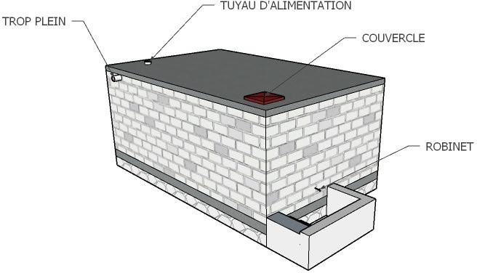
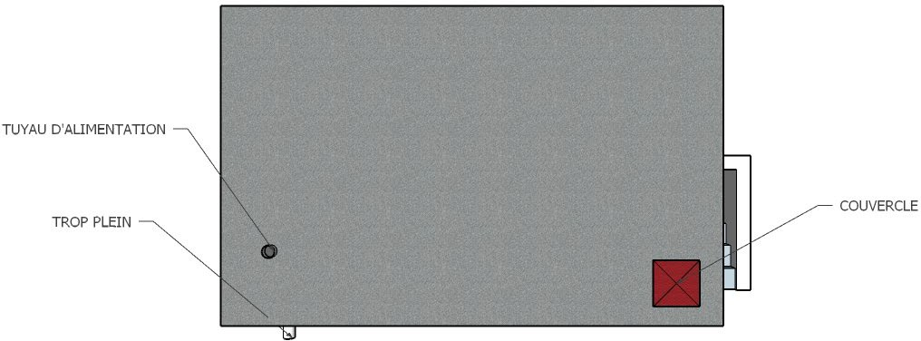
Caractéristiques techniques de l’ouvrage
Maçonnerie
Fond de la citerne : surface de 3,50 m × 2,50 m, épaisseur 0,20 m, soit un volume de béton de 1,75 m³.
Parois : réalisées en blocs (parpaings) de 0,40 m de long × 0,20 m de haut × 0,20 m d’épaisseur. Les blocs sont remplis de béton dosé à 350 kg/m³.
Dalle supérieure : surface de 3,50 m × 2,50 m, épaisseur 0,15 m, soit un volume de béton de 1,3125 m³.
Finitions de la citerne
Intérieur : crépissage, enduisage et cirage des faces verticales. Surface totale intérieure : 2,00 m × (3,00 + 2,00 + 3,00 + 2,00) = 20 m²
Fond : chape de béton d’au moins 7 cm sur 3,00 m × 2,00 m = 6 m².
Extérieur : crépissage sur toute la surface visible au-dessus du sol.
. Ferraillage
Fond de la citerne : quadrillage de fers de 3/8’’ espacés de 20 cm, recourbés en U 1 sur 2, remontant dans les trous des parpaings jusqu’à la dernière rangée.
Dalle : quadrillage de fers de ½’’ espacés de 20 cm.
Fouilles
Volume estimé : 10 m³
Schémas/plans de l’ouvrage

Slide 4

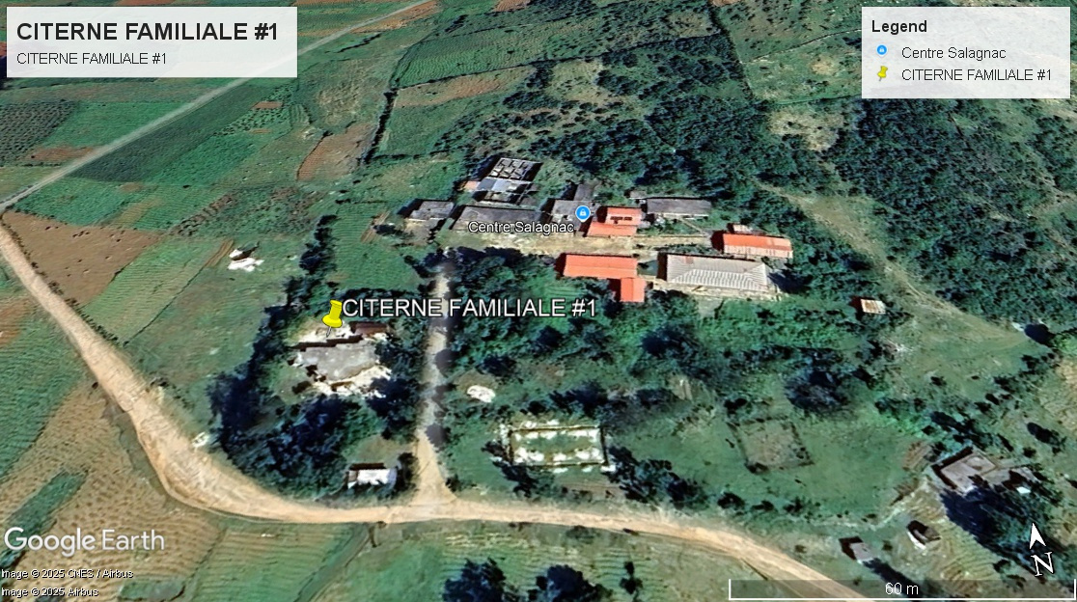

Slide 5
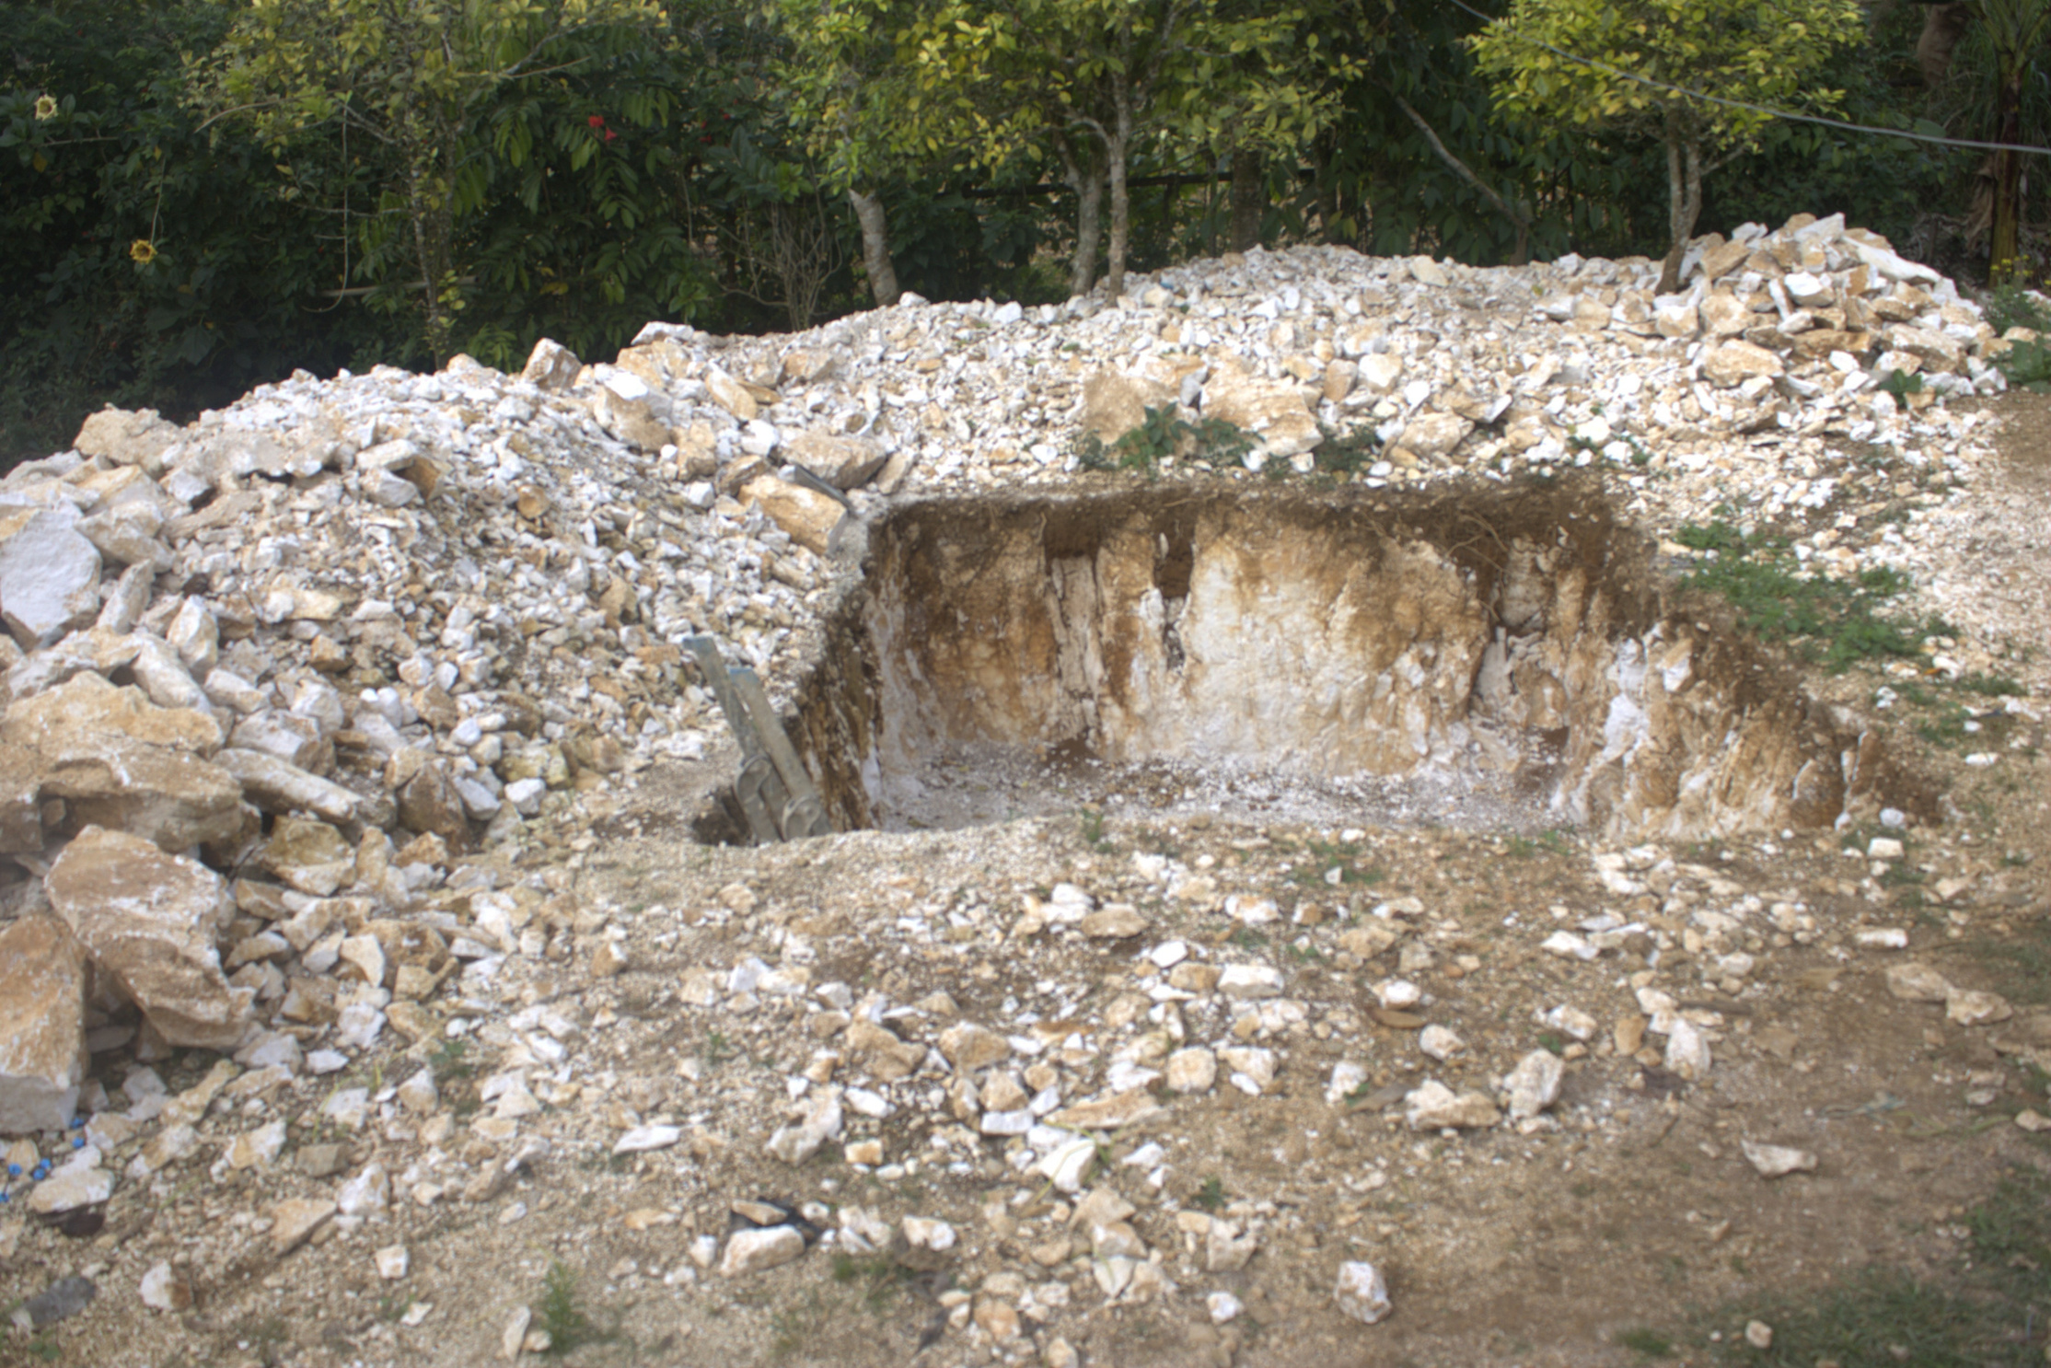
FOUILLE DE LA CITERNE

Slide 6
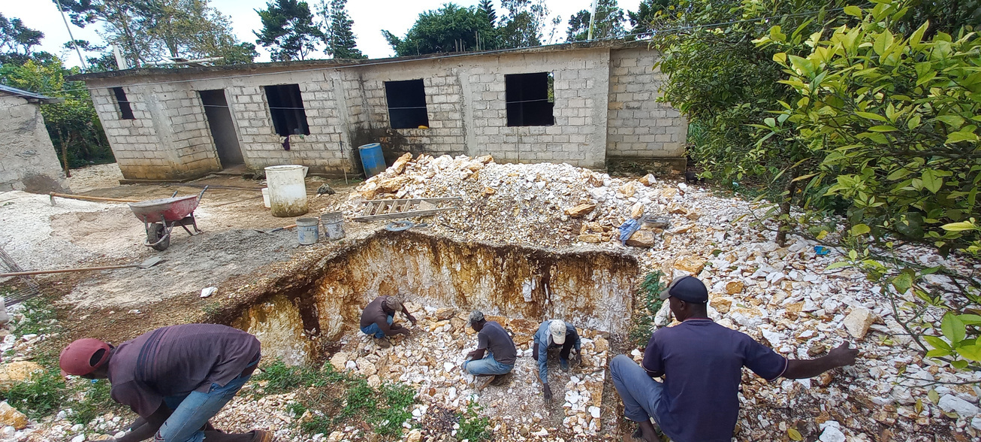
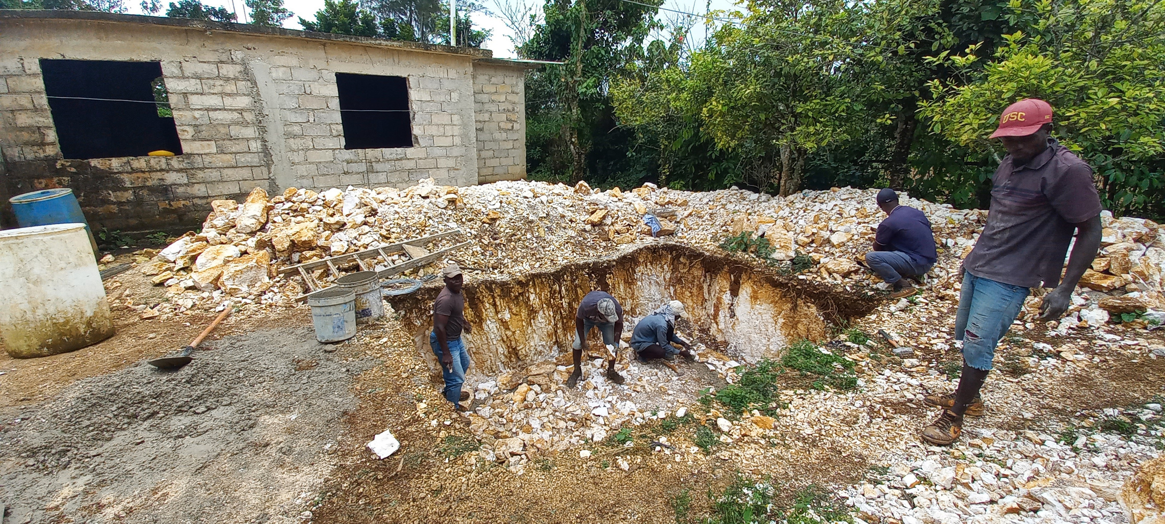
NIVELAGE DE LA FONDATION

Slide 7
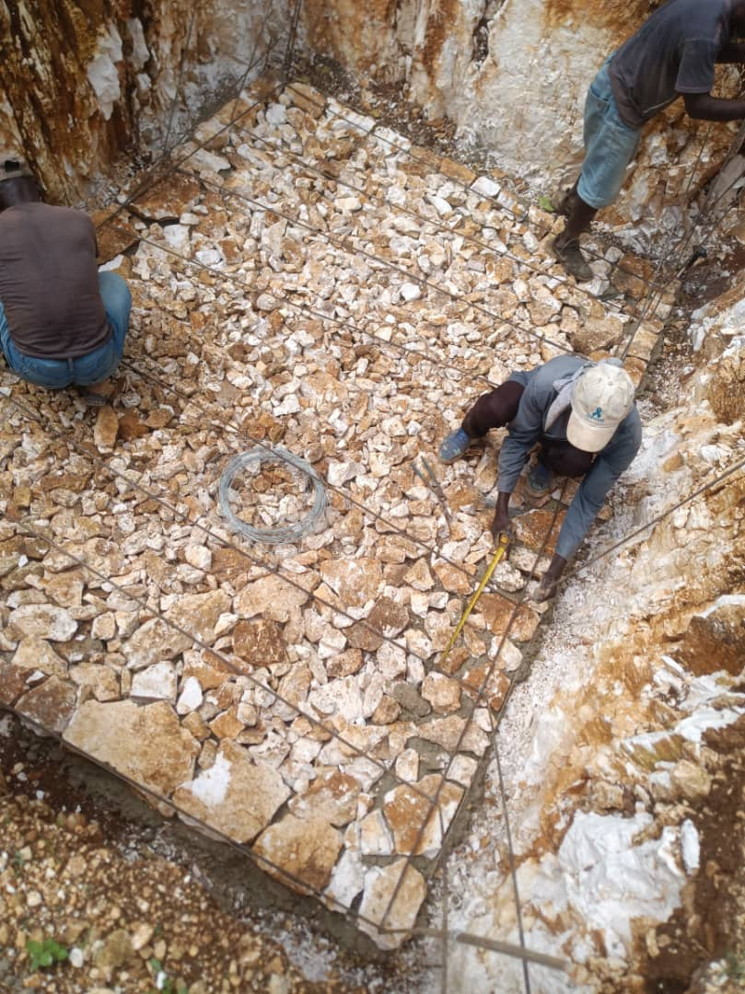
FERRAILLAGE DE LA FONDATION

Slide 8
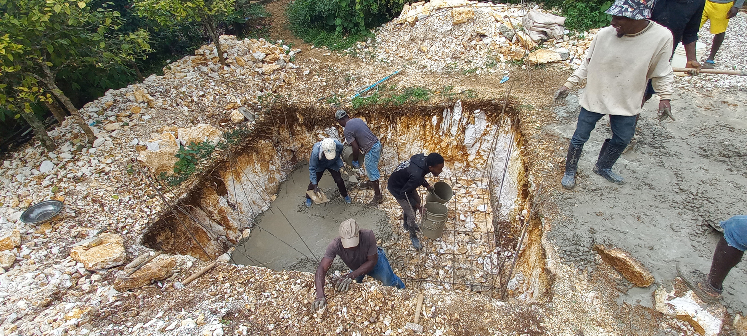
BETONNAGE DE LA FONDATION

Slide 9
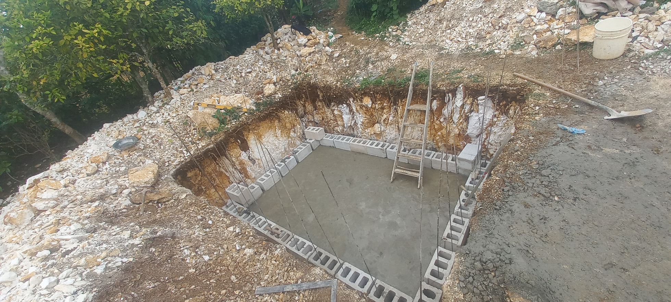
DEMARRAGE DE LA POSE DES PARPAINGS

Slide 10
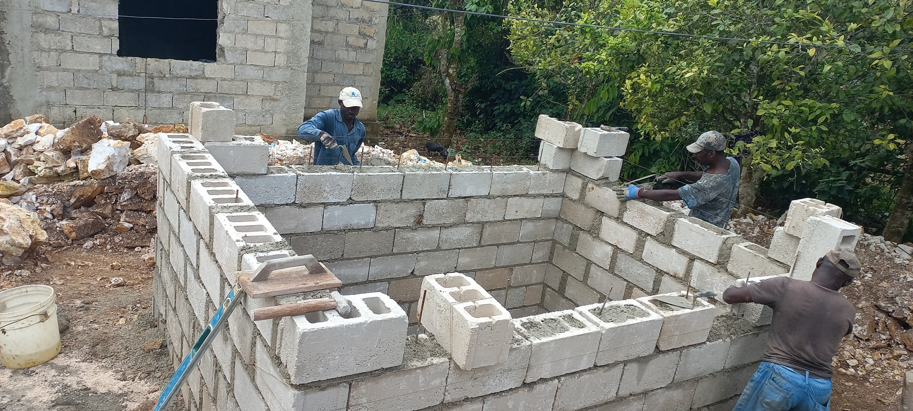
POURSUITE DE LA POSE DES PARPAINGS

Slide 11
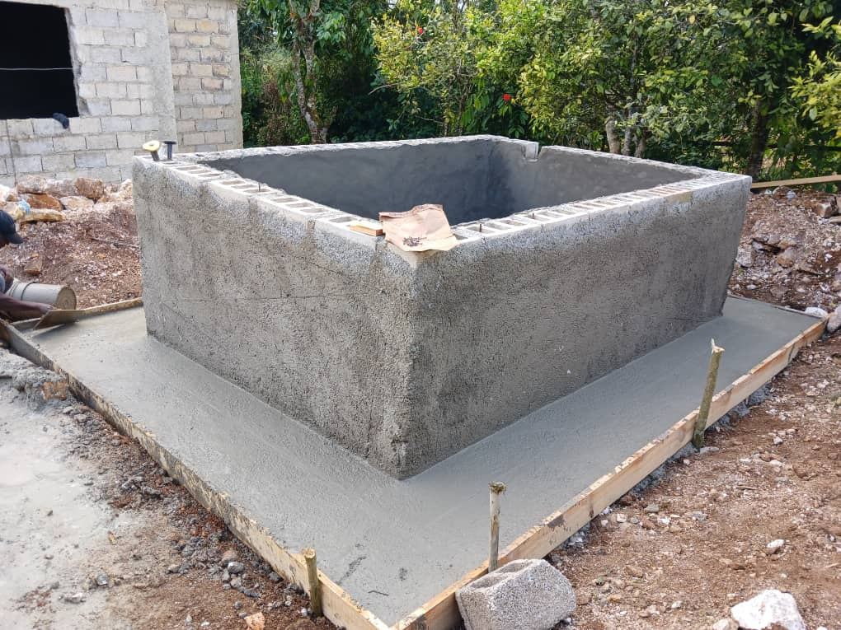
FINITION EXTERIEURE DE LA CITERNE

Slide 12
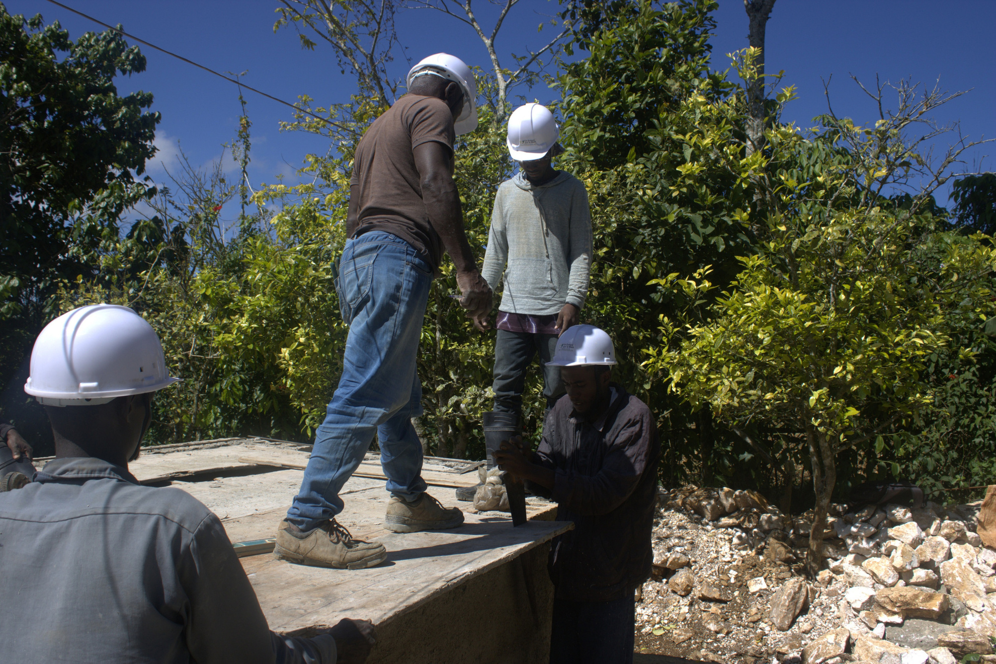
CHARPENTE DU TOIT

Slide 13
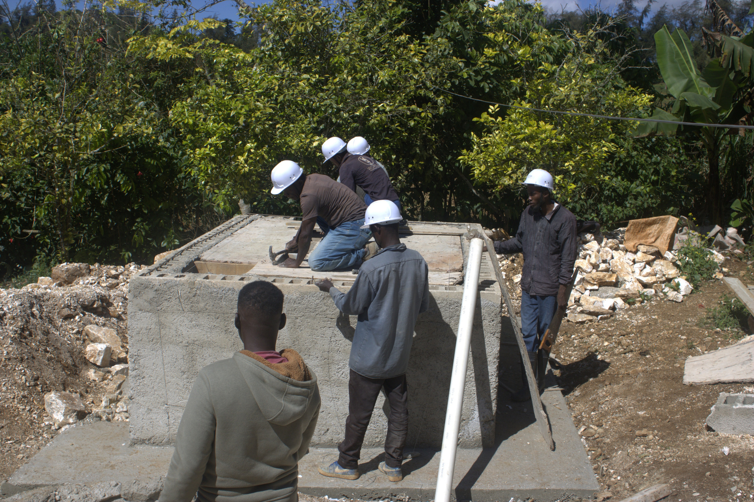
POURSUITE DE LA CHARPENTE

Slide 14
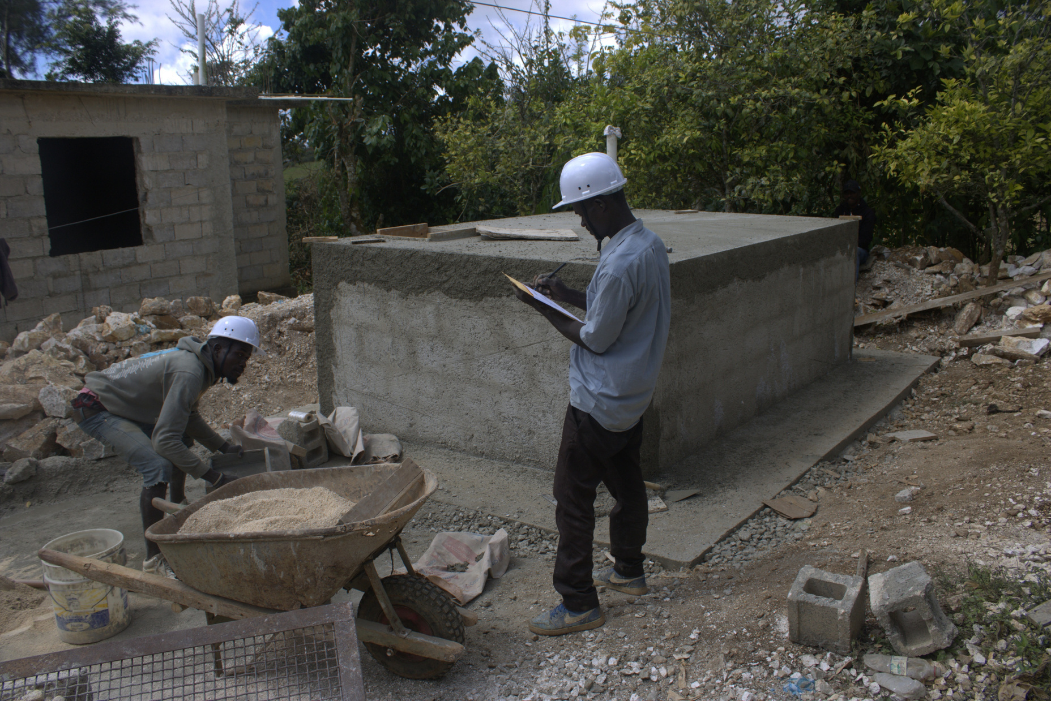
SIGNATURE DE LA FICHE DE PRESENCE JOURNALIERE

Slide 15

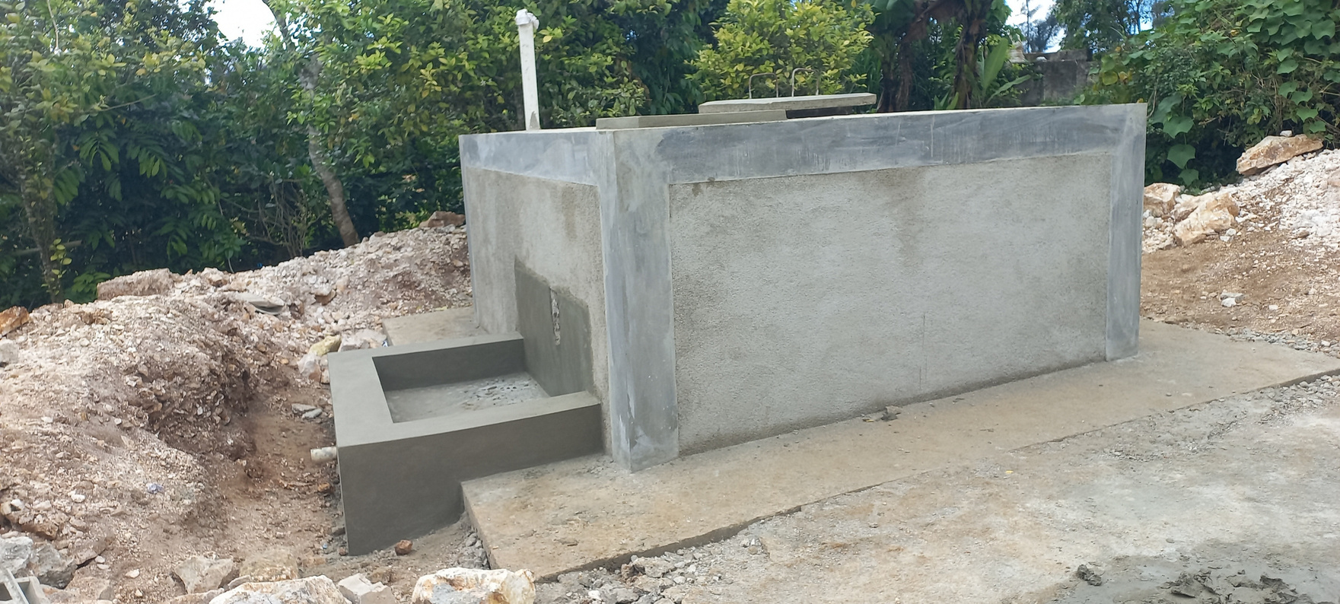
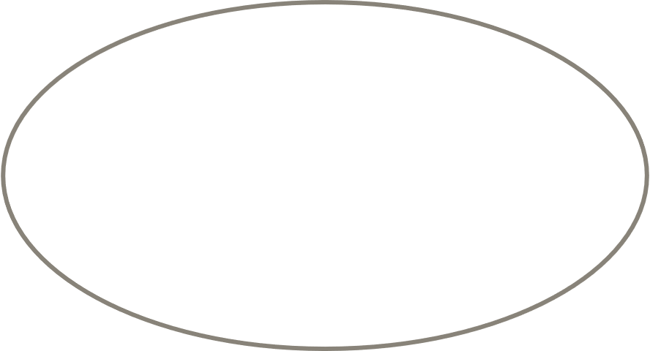
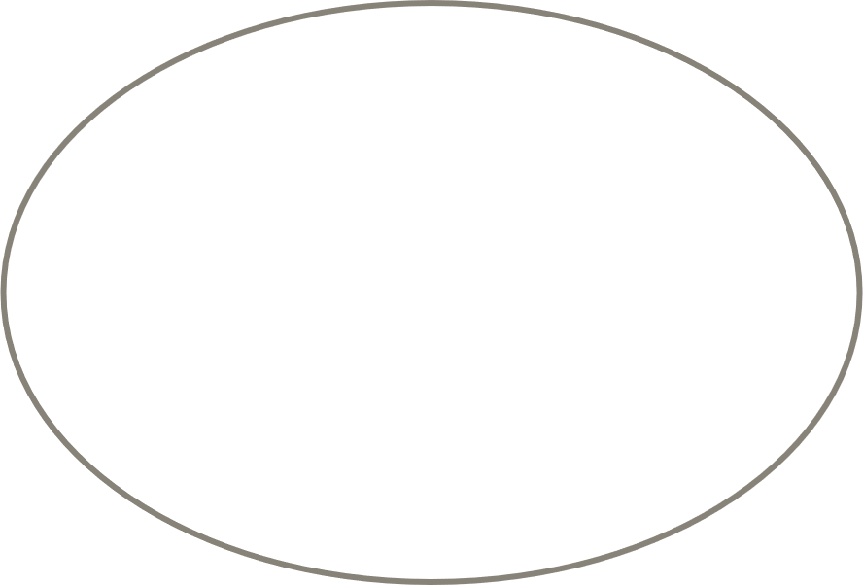
ENTREE DE L’EAU DANS LA CITERNE
COUVERCLE
ESPACE RESERVE POUR LE ROBINET

Slide 16
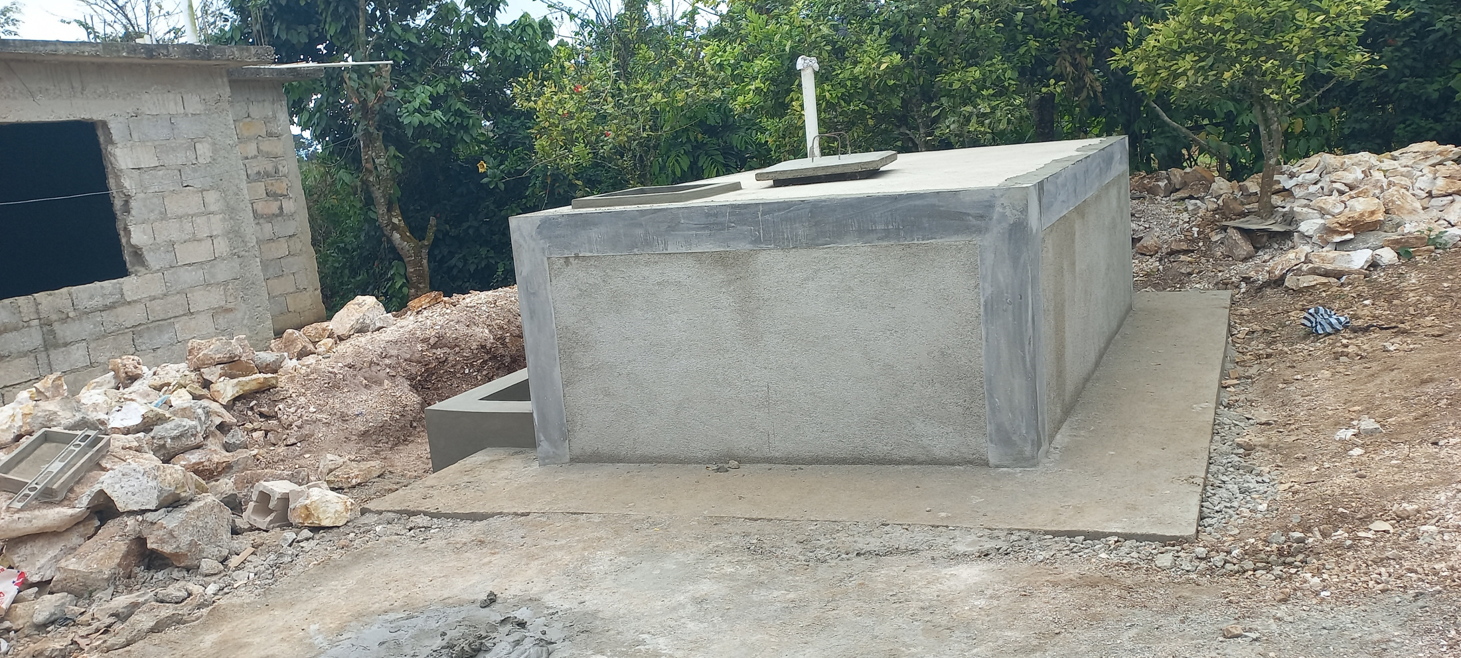
CITERNE FAMILIALE #1 TERMINEE

Slide 17
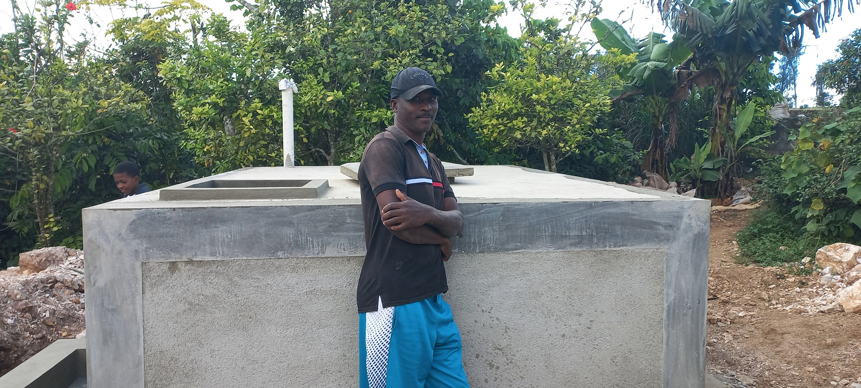
BENEFICIAIRE DE LA CITERNE #1

Slide 18
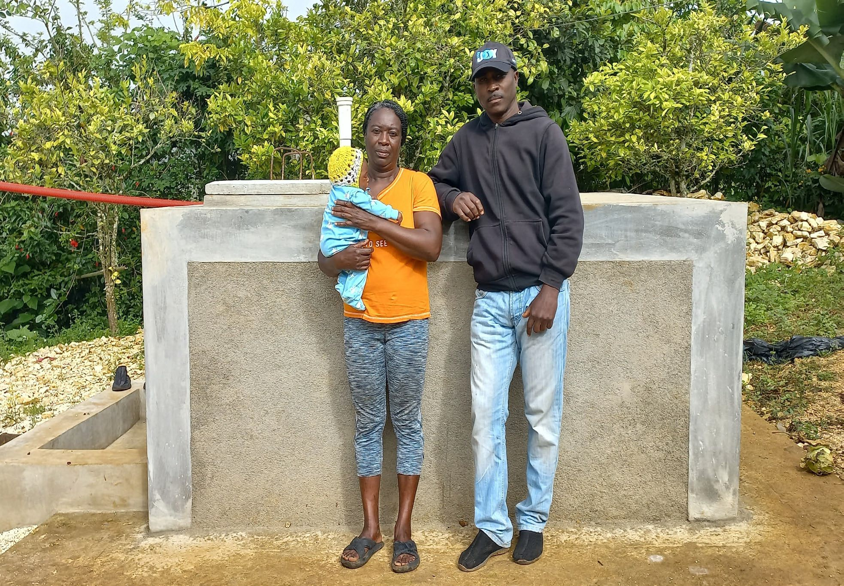

Slide 19
Fiche technique – Citerne Familiale 2 Bitaco
Nom de l’ouvrage : Citerne Familiale
Coordonnées GPS : N18°25'08.56''/ W 73°14'38.07''
Localité de l’ouvrage : Bitaco Propriétaire : Valès Vilmé
Dates de construction : Février 2025
Exécution/supervision de l’ouvrage : Un Enfant par la Main (ing. Saintil CLOSSY)
Caractéristiques générales de l’ouvrage
Citerne
Longueur (L) : 3,00 m
Largeur (l) : 2,00 m
Hauteur (H) : 2,00 m
Épaisseur des parois (e) : 0,20 m
Volume : 12,00 m³

Slide 20
Choix de l’ouvrage
Raisons du choix de l’emplacement | Le site a été retenu en raison de l’éloignement du point d’eau le plus proche, qui imposait à la famille une charge importante en temps et en effort pour l’approvisionnement. L’installation de la citerne familiale permet de réduire cette contrainte et d’assurer un accès plus régulier, fiable et sécurisé à la ressource en eau.
Accès | Accessible en toutes saisons.
Saison(s) propice(s) à la construction | Toute l’année
Choix du type d’ouvrage | L’accès a l’eau portable étant très limité dans la zone, la citerne constitue une solution adaptée
Caractéristiques techniques de l’ouvrage
Maçonnerie
Fond de la citerne : surface de 3,50 m × 2,50 m, épaisseur 0,20 m, soit un volume de béton de 1,75 m³.
Parois : réalisées en blocs (parpaings) de 0,40 m de long × 0,20 m de haut × 0,20 m d’épaisseur. Les blocs sont remplis de béton dosé à 350 kg/m³.
Dalle supérieure : surface de 3,50 m × 2,50 m, épaisseur 0,15 m, soit un volume de béton de 1,3125 m³.
Finitions de la citerne
Intérieur : crépissage, enduisage et cirage des faces verticales. Surface totale intérieure : 2,00 m × (3,00 + 2,00 + 3,00 + 2,00) = 20 m²
Fond : chape de béton d’au moins 7 cm sur 3,00 m × 2,00 m = 6 m².
Extérieur : crépissage sur toute la surface visible au-dessus du sol.
. Ferraillage
Fond de la citerne : quadrillage de fers de 3/8’’ espacés de 20 cm, recourbés en U 1 sur 2, remontant dans les trous des parpaings jusqu’à la dernière rangée.
Dalle : quadrillage de fers de ½’’ espacés de 20 cm.
Fouilles
Volume estimé : 10 m³

Slide 21
Schémas/plans de l’ouvrage

Slide 22

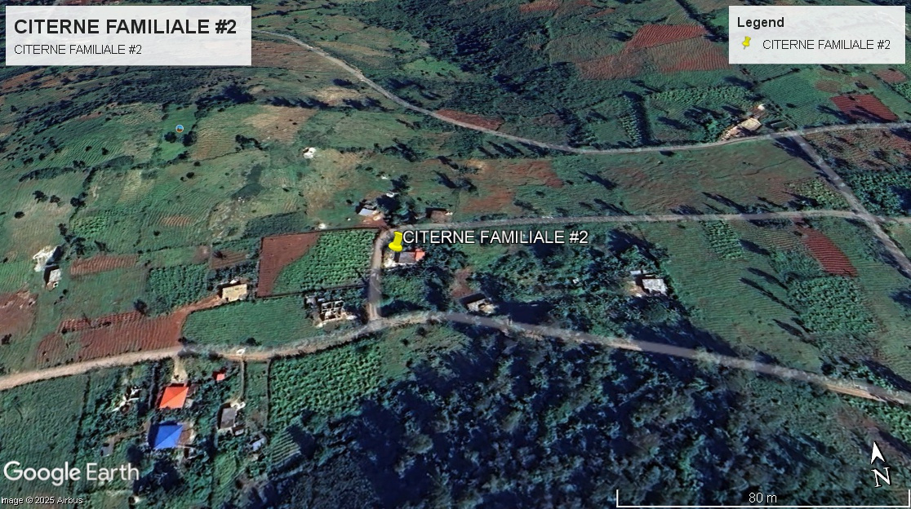

Slide 23

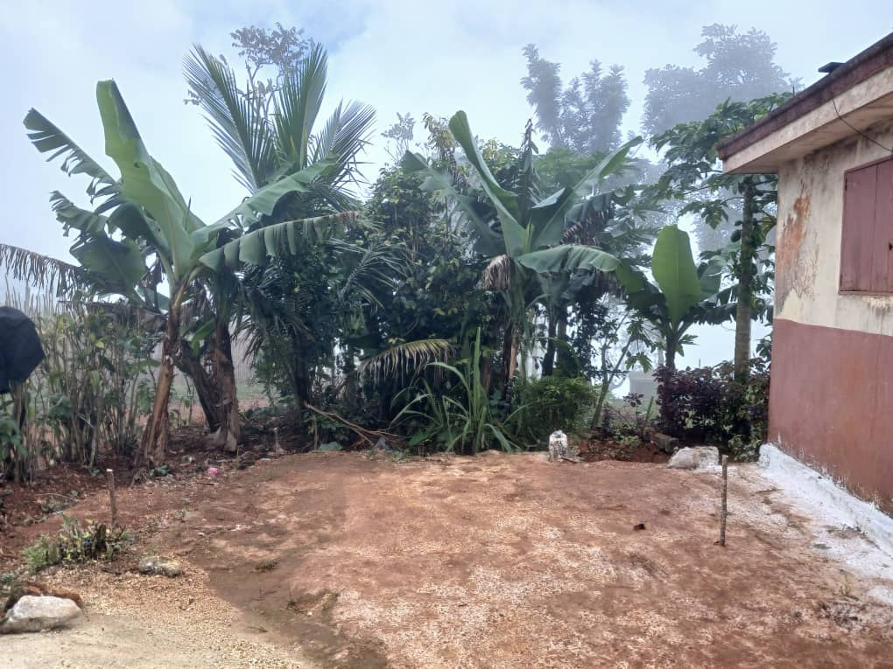
EMPLACEMENT DE LA CITERNE # 2

Slide 24

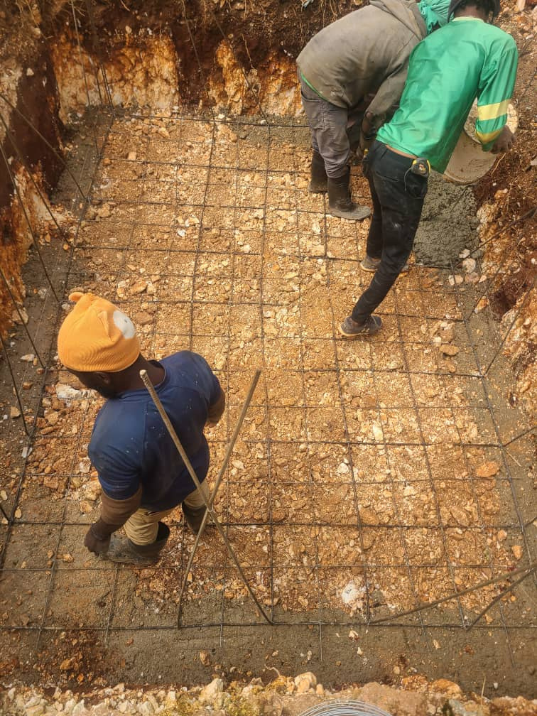
FERRAILLAGE DU FOND ET DES PAROIS DE LA CITERNE
LES ARMATURES VERTICALES S’ETENDENT DU BAS DE LA FONDATION JUSQU’A LA DERNIERE RANGEE DE BLOCS
QUADRILLAGE DU FOND DE LA CITERNE AVEC DES ACIERS DE 3/8 POUCES

Slide 25
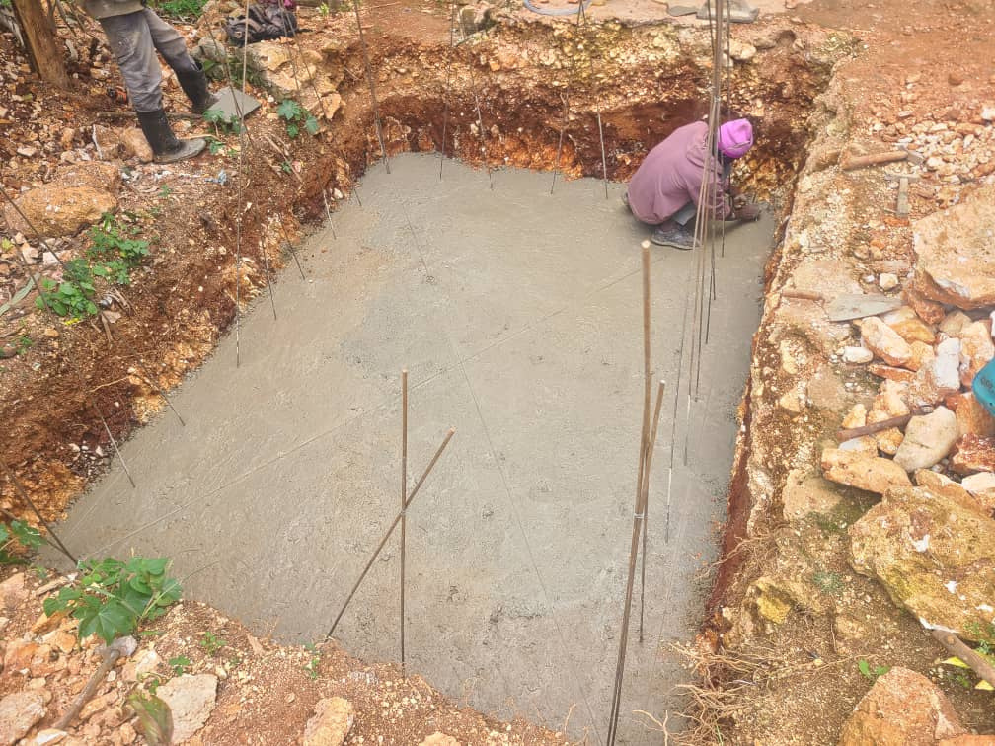
BETONNAGE DE LA FONDATION

Slide 26

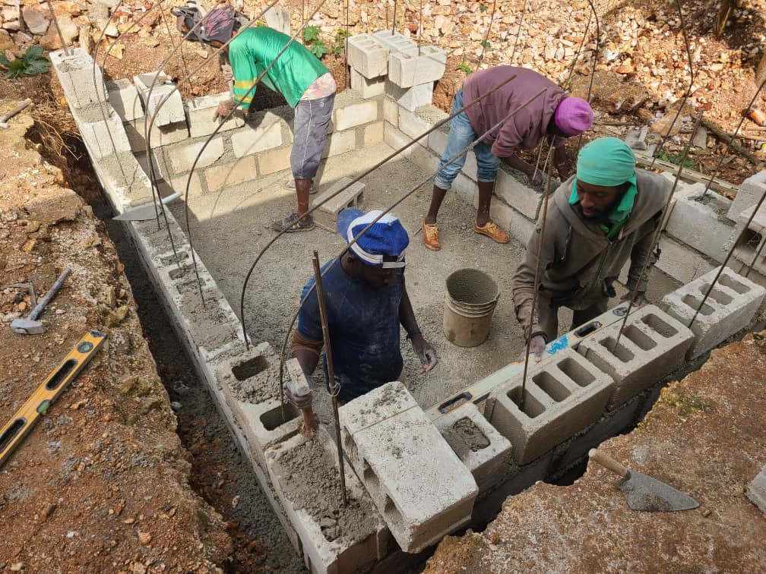
POSE DES PARPAINGS

Slide 27
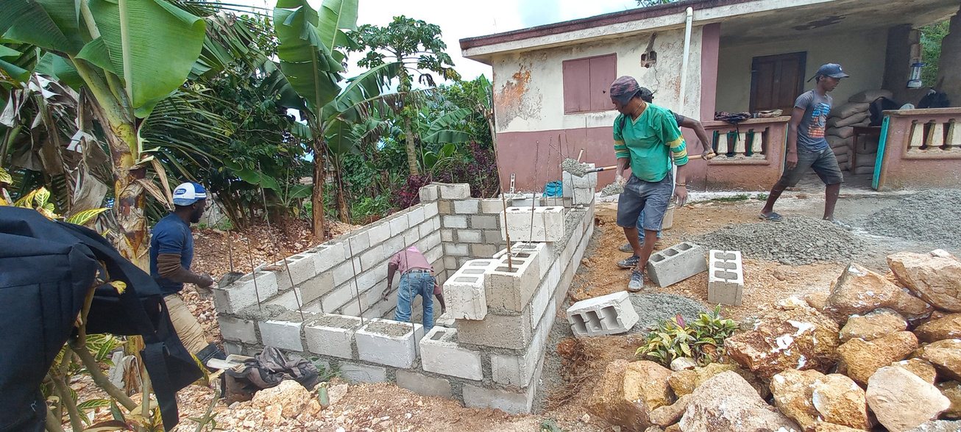


MORTIER ET BETON POUR LA POSE DES PARPAINGS
MORTIER DOSÉ A 300KG
LE BETON DOSÉ A 350KG

Slide 28
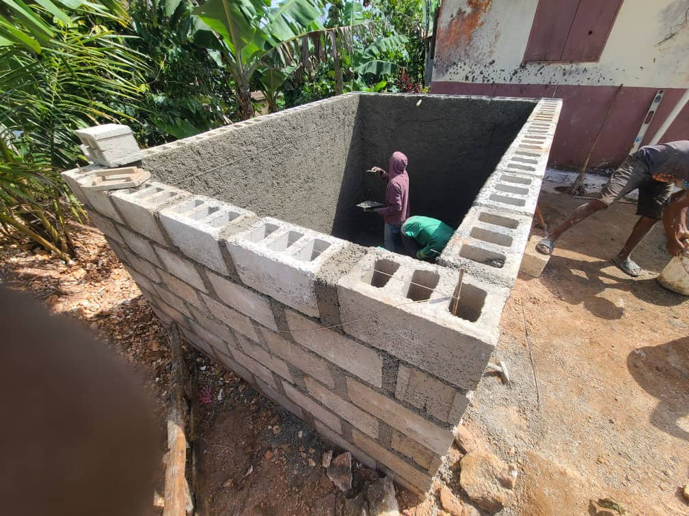
CREPISSAGE A L’INTERIEUR DE LA CITERNE

Slide 29
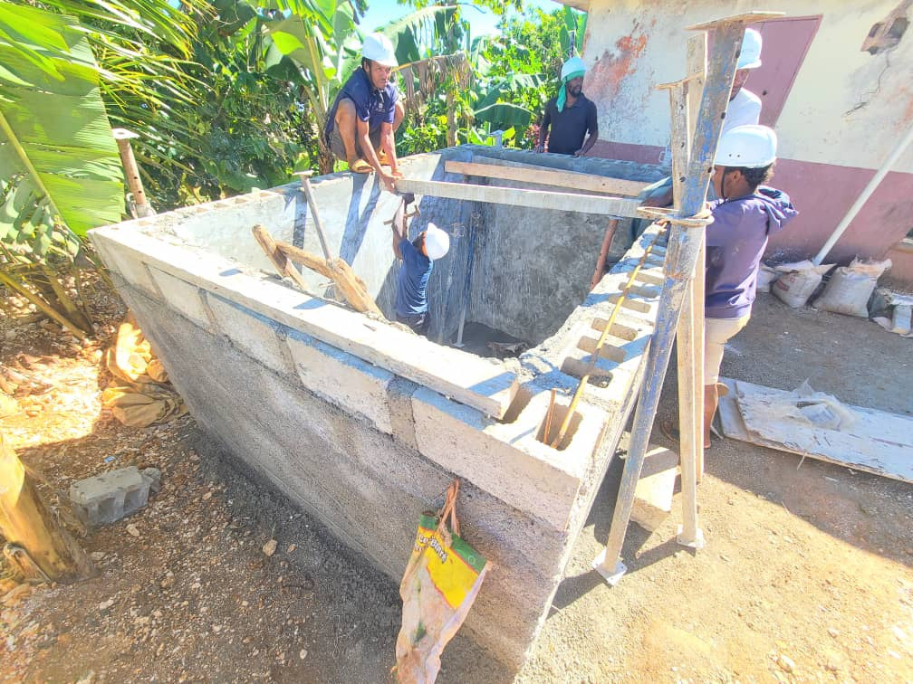
CHARPENTE

Slide 30
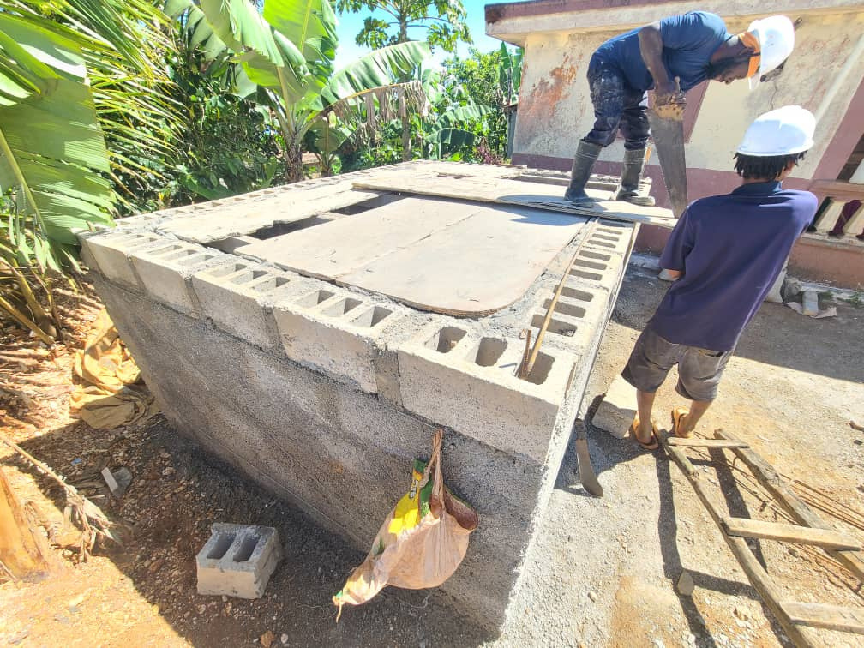
POURSUITE DE LA CHARPENTE DU TOIT

Slide 31

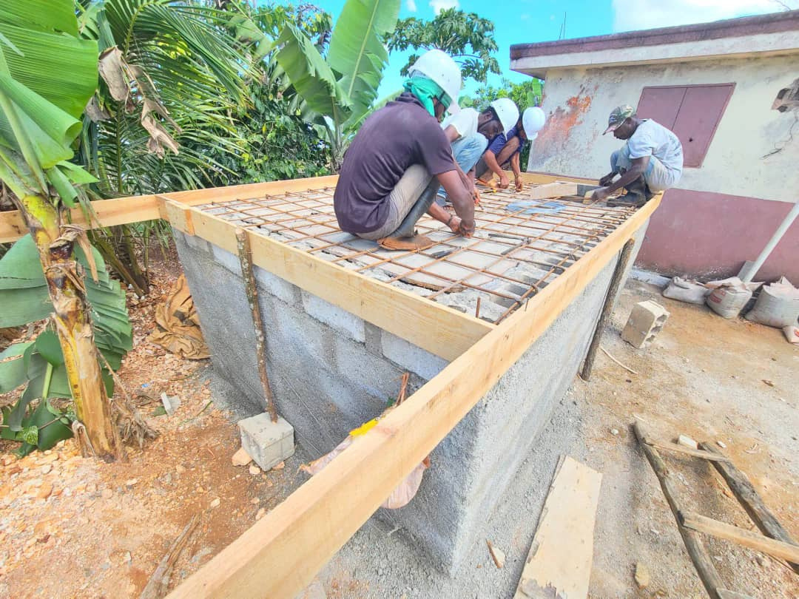

Slide 32
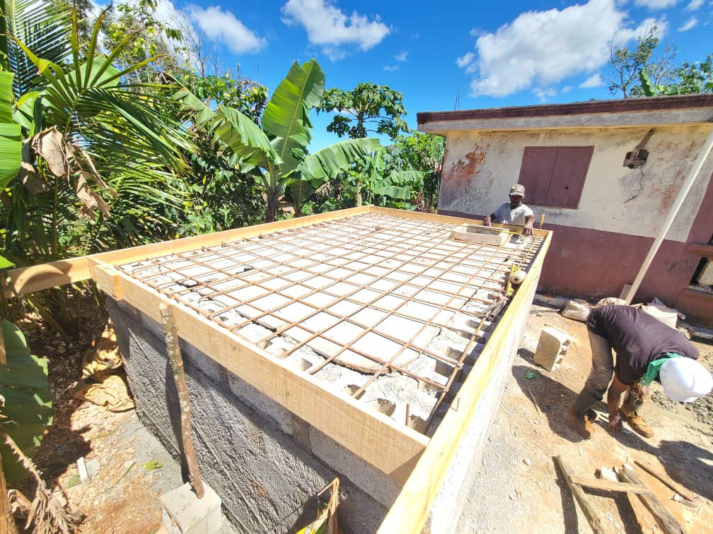
FABRICATION DU TROU D’HOMME

Slide 33
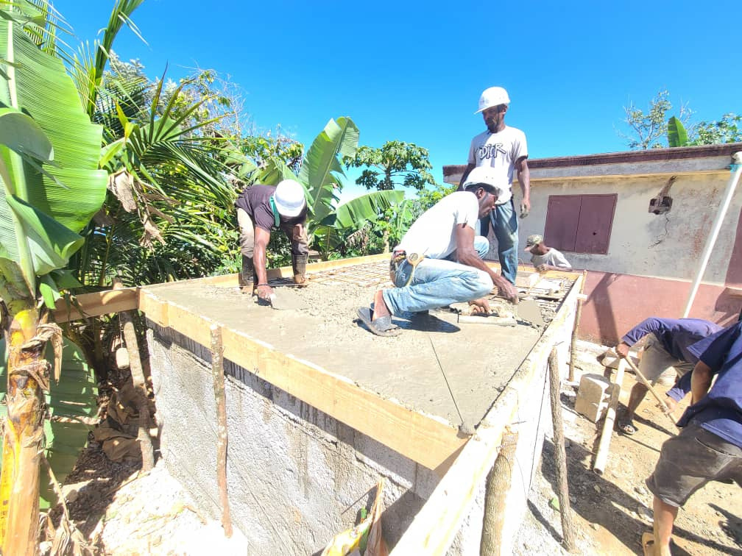
BETONNAGE DU TOIT

Slide 34
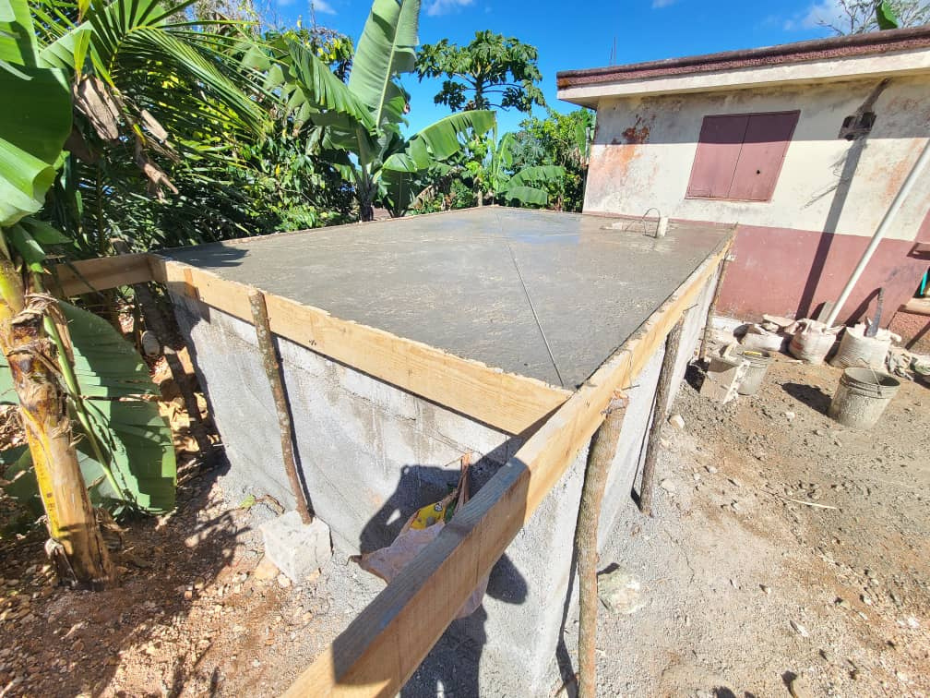
TOIT DE LA CITERNE APRES LE BETONNAGE

Slide 35
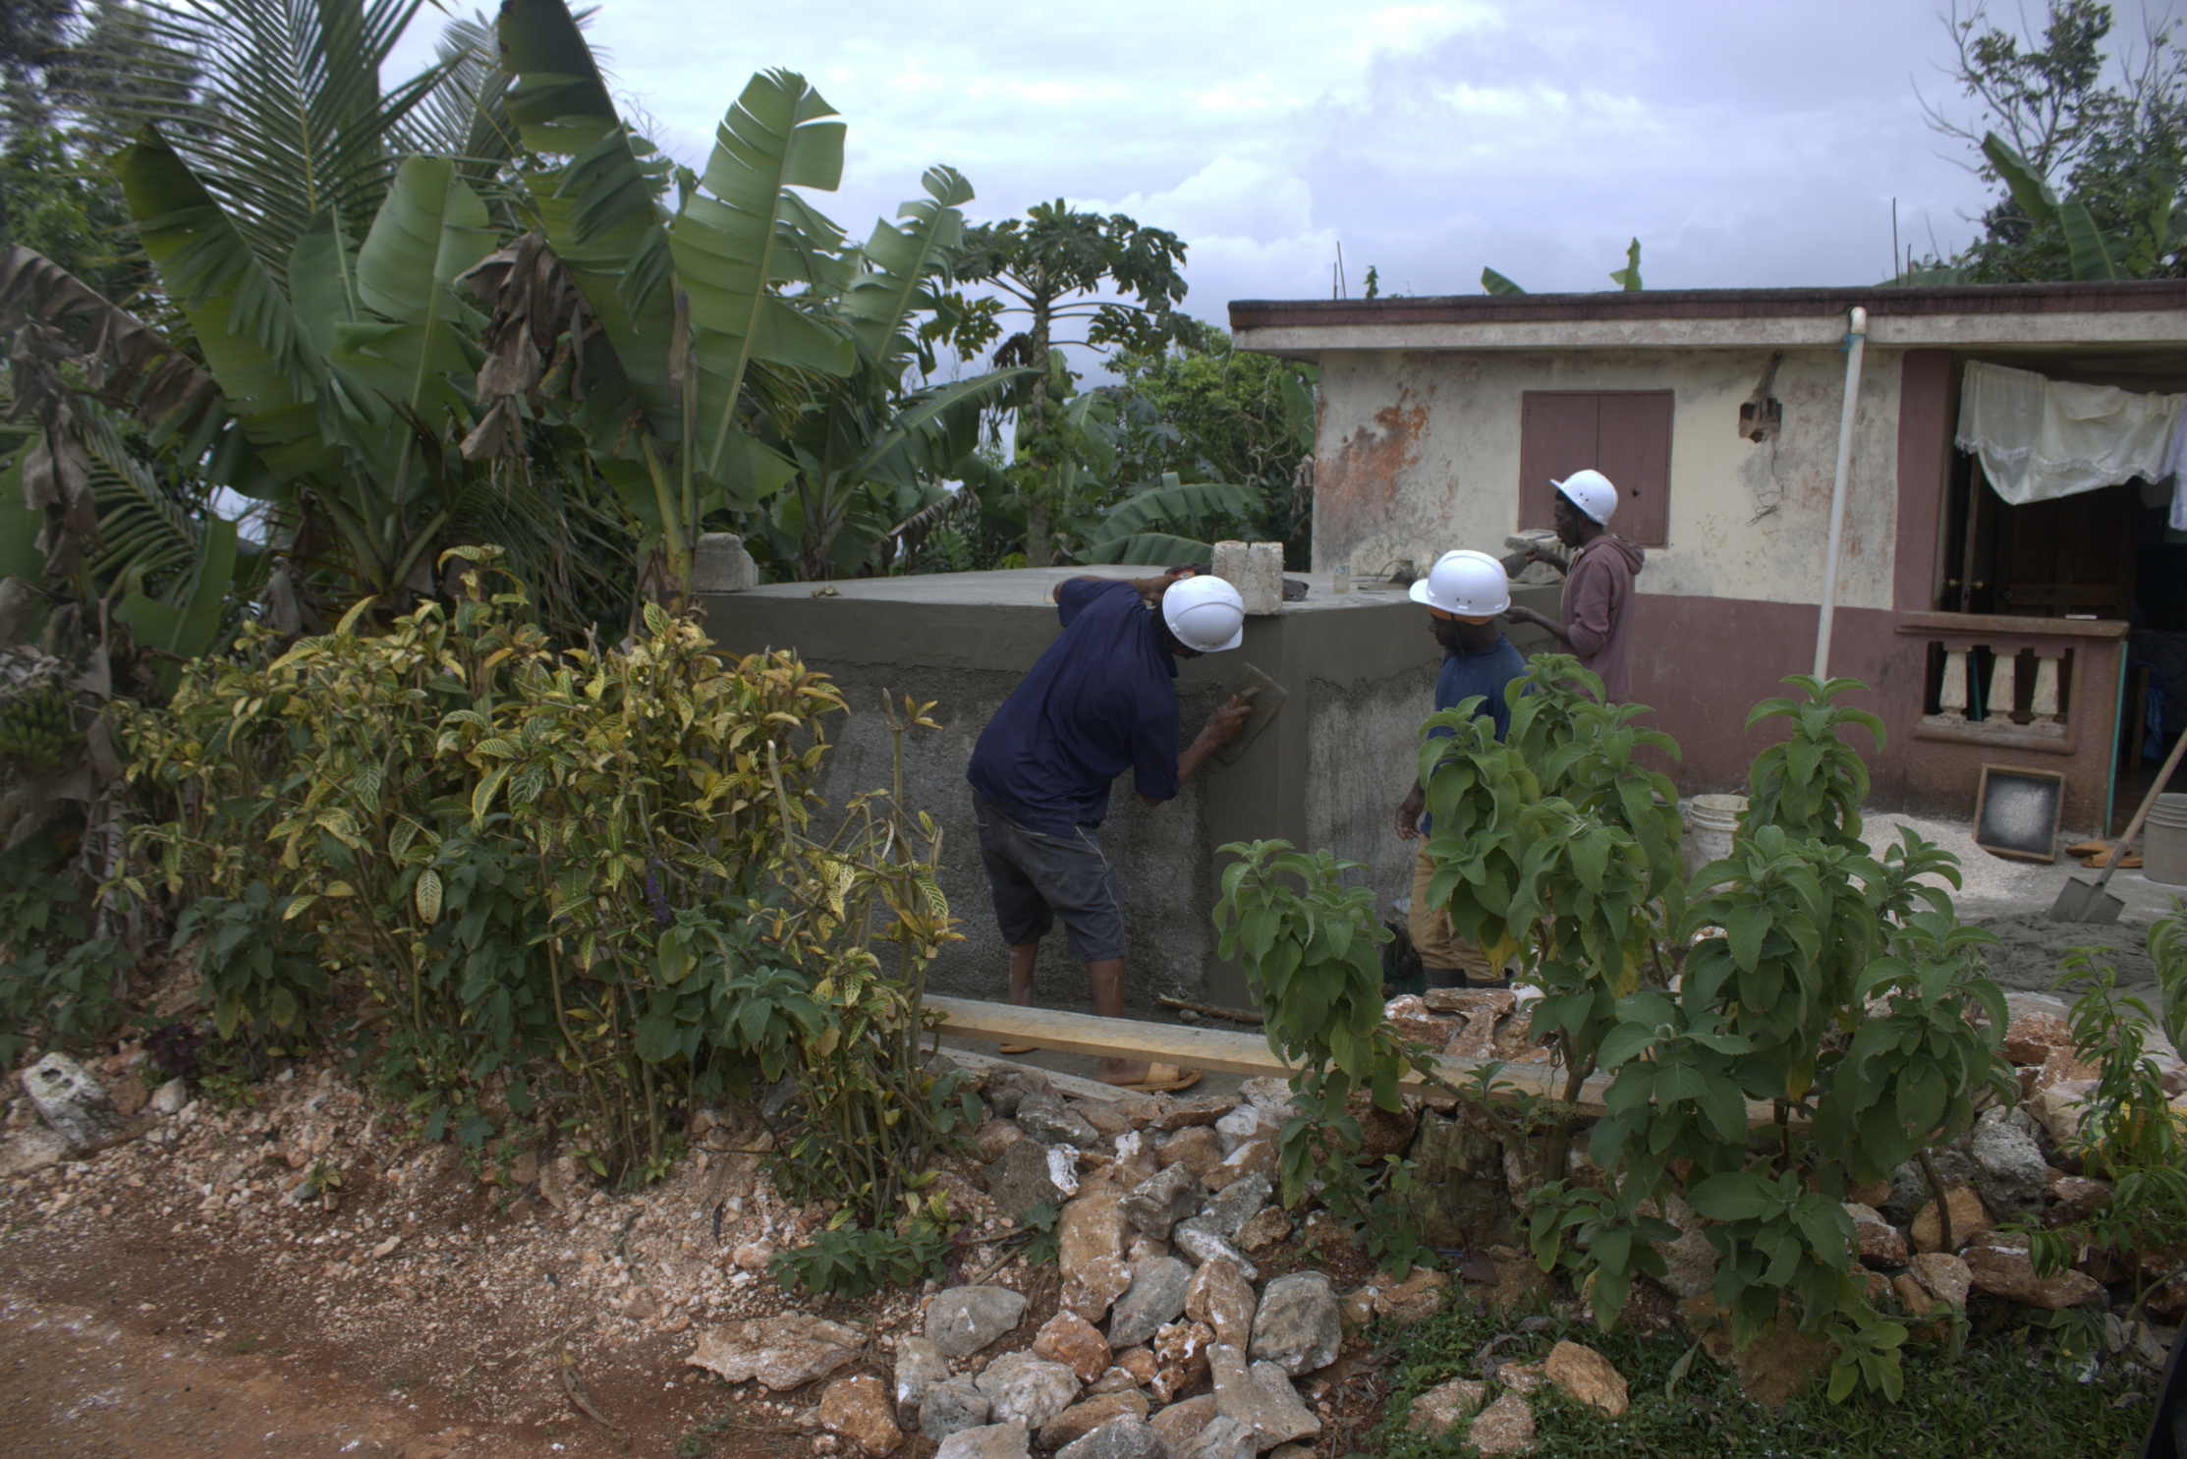
FINITION EXTERNE DE LA CITERNE

Slide 36
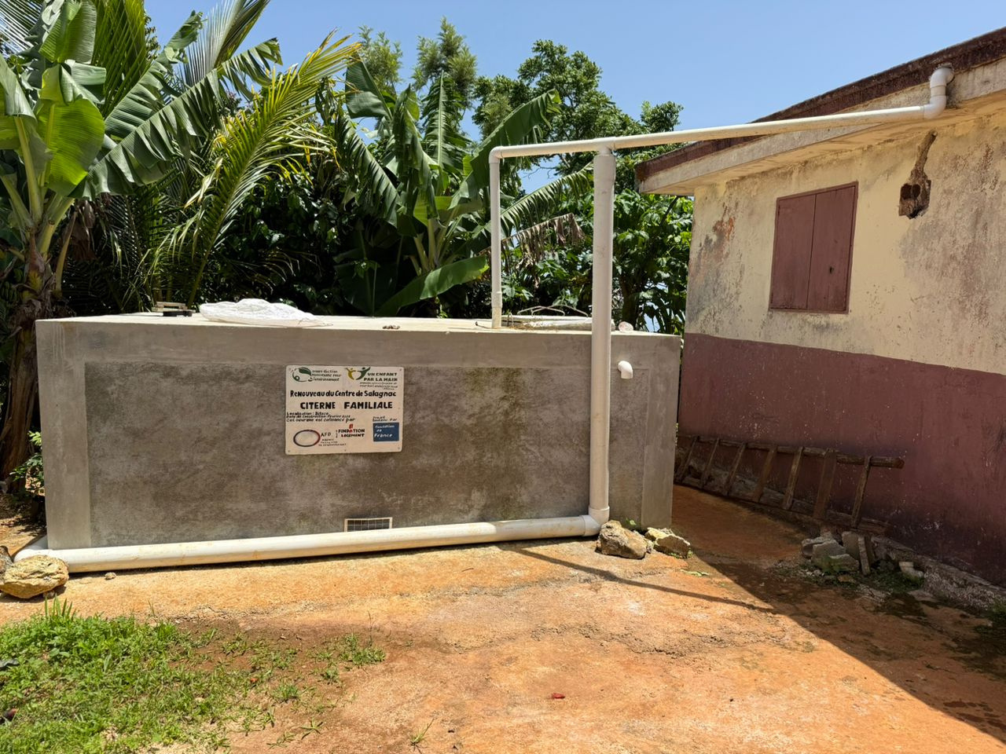
CITERNE #2 TERMINEE

Slide 37
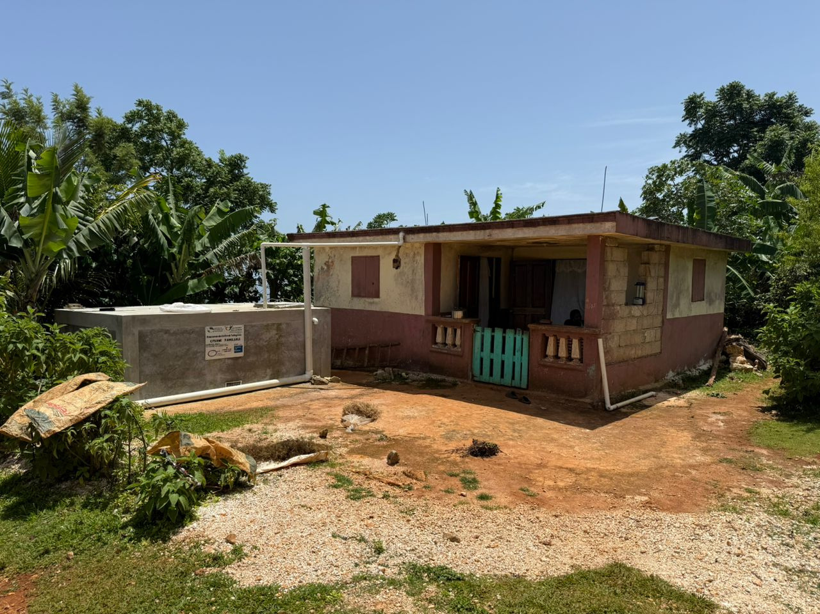

Slide 38
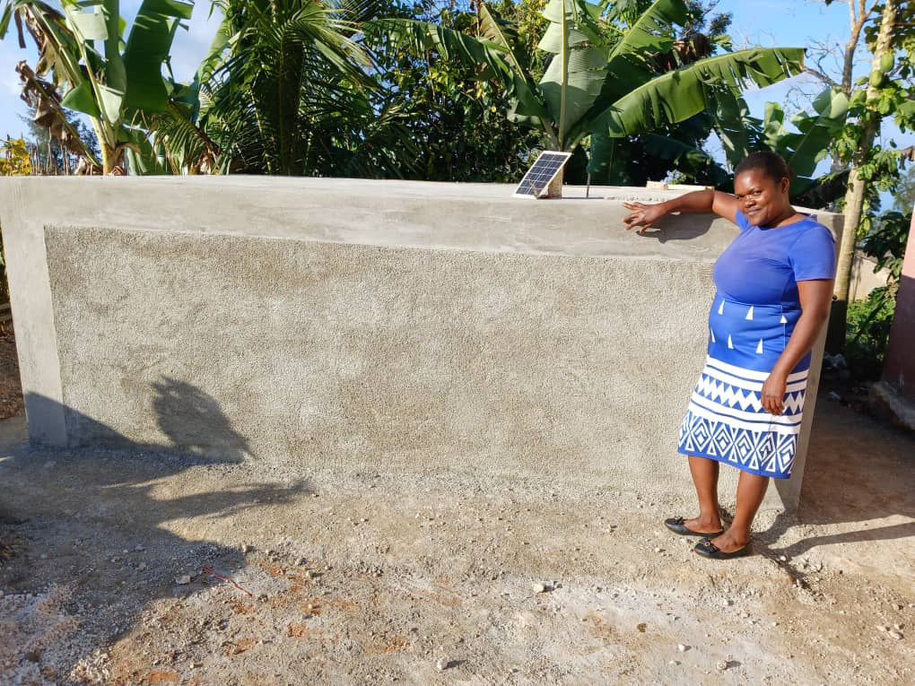
BENEFICIAIRE DE LA CITERNE #2, Md VALES VILME.

Slide 39
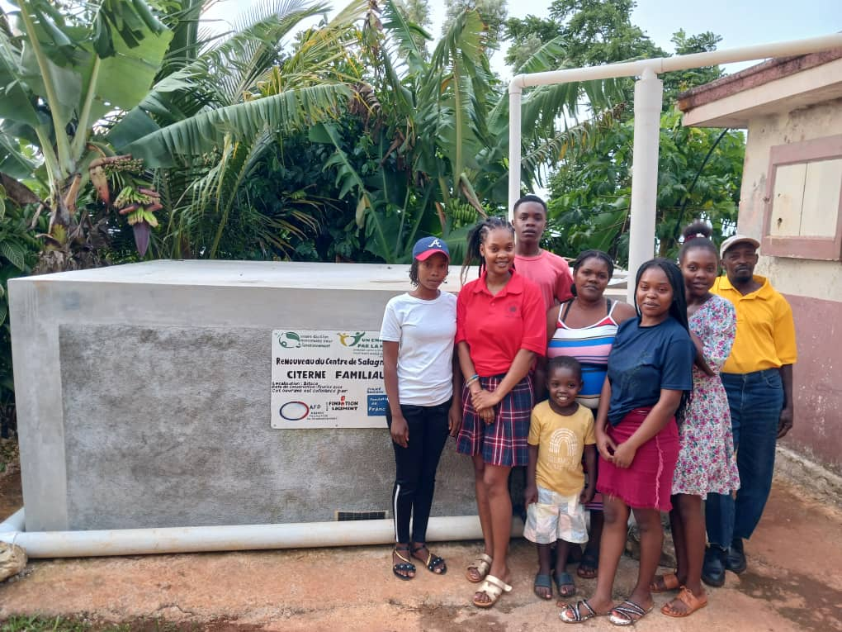

Slide 40
Projet : RENOUVEAU DU CENTRE DE SALAGNAC, phase 2
FICHE TECHNIQUE
SEUIL BASSIN Café Taillé
I.
LOCALISATION
Nom de l’ouvrage | Seuil Bassin 1
Localité | Platon Jovin (Café Taillé)
Coordonnées GPS | N 18°25’29.5’’ W73°15’19.13’’
Propriétaire : Yves BERNADOTTE
Accès et raisons du choix :
Prévenir l'érosion remontante dans la ravine.
Constituer une réserve d'eau utilisable pour l'abreuvement du bétail, l’arrosage d’appoint des pépinières, et éventuellement certains travaux de construction.
Favoriser le développement de cultures maraîchères de contre-saison (carotte, piment et tomates).
Contribuer à la protection de la route menant à Petite Rivière de Nippes.
Bénéficier d’un accès facile, grâce à la proximité de la route de Salagnac - Petite Rivière de Nippes.

Slide 41
II.
TYPE D’OUVRAGE
Seuil Bassin SB1
Description succincte | Seuil Dimensions : 12 m de long, 4 m de haut, 0,60 m d’épaisseur Profondeur de fouille : 0,60 m Bassin de rétention Volume : 36 m³ Dimensions : 4,40 m de long × 3,90 m de large × 2,225 m de haut Radiers Radier 1 : 3,75 m de long × 1,90 m de large × 0,20 m d’épaisseur Radier 2 : 4,00 m de long × 2,00 m de large × 0,20 m d’épaisseur Superficie totale : 15,125 m² Glacis Glacis 1 : 3,60 m de long × 3,00 m de large × 0,20 m d’épaisseur Glacis 2 : 5,60 m de long × 2,45 m de large × 0,20 m d’épaisseur

Slide 42
TYPE D’OUVRAGE
Seuil Bassin SB1
Description succincte | Seuil Dimensions : 12 m de long, 4 m de haut, 0,60 m d’épaisseur Profondeur de fouille : 0,60 m Bassin de rétention Volume : 36 m³ Dimensions : 4,40 m de long × 3,90 m de large × 2,225 m de haut Radiers Radier 1 : 3,75 m de long × 1,90 m de large × 0,20 m d’épaisseur Radier 2 : 4,00 m de long × 2,00 m de large × 0,20 m d’épaisseur Superficie totale : 15,125 m² Glacis Glacis 1 : 3,60 m de long × 3,00 m de large × 0,20 m d’épaisseur Glacis 2 : 5,60 m de long × 2,45 m de large × 0,20 m d’épaisseur
DATES DE CONSTRUCTION : mars-juin 2025
Exécution du chantier : Un Enfant par la Main
CARACTERISTIQUES TECHNIQUES
 |  | Bassin Principal | Seuil
Caractéristiques générales de l’aménagement | Longueur | 4.40m | 12m
 | Largeur | 3.90m
 | Hauteur | 2.225m | 4m
 | Epaisseur | 0.60m | 0.60m
 | Profondeur | 0.75m | 0.60m
 | Coordonnées GPS : N 18°25’29.5’’ W73°15’19.13’’
 | Volume du bassin principal : |  |  | 38.181m³
 | Surface du radier : |  |  | 15.125m²
 | Surface des glacis : 25.62m²
 | Propriétaire : Yves Bernadotte
Justification de l’emplacement, et saison propice à la construction | RAISONS DU CHOIX DE L’EMPLACEMENT La nature du sol, très fin et filtrant, favorise des phénomènes d’érosion importants, ce qui explique en grande partie la forte dégradation constatée. À 620 mètres d’altitude, la zone bénéficie de conditions particulièrement favorables à l’activité agricole. La construction est prévue durant la saison sèche, période la plus appropriée pour ce type de travaux.

Slide 43
Dimensionnement et détails techniques
 | VOLUMES DE MACONNERIE Seuil : volume calculé à partir de la surface du seuil (déduction faite des 4 poteaux et des 3 poutres) × épaisseur (0,60 m) → 14,00 m³ Bassin 1 : volume obtenu à partir des dimensions intérieures (longueur 4,50 m, largeur 4,00 m, hauteur 2,00 m), soit la surface des 3 côtés diminuée de celle du chaînage supérieur × épaisseur (0,60 m) → 24,08 m³ Murets en bordure du bassin : deux murets (longueur 5,60 m, hauteur 0,50 m) × épaisseur (0,30 m) → 1,68 m³ Murets du radier : deux murets (longueur 4,00 m, hauteurs de 2,00 m et 1,00 m) moins la surface des deux poteaux de la bêche × épaisseur (0,60 m) → 6,42 m³ Volume total de maçonnerie : 46,18 m³ VOLUMES DE BETON Seuil 4 poteaux, section 0,60 × 0,60 m, longueurs (2 × 4,50 m + 2 × 3,20 m) → 5,544 m³ 3 poutres, sections (0,60 × 0,60 m + 0,60 × 0,20 m + 0,60 × 0,15 m), longueur 12,00 m → 6,840 m³ Volume total du seuil : 12,384 m³ Bassin Fond : surface 5,20 × 5,10 m – 2 poteaux (0,60 × 0,60 m), épaisseur 0,20 m → 5,232 m³ 2 poteaux, section 0,60 × 0,60 m, longueur 2,60 m → 1,872 m³ Volume total du bassin : 7,104 m³ Radiers 2 radiers : dimensions 3,75 × 1,90 m et 4,00 × 2,00 m, épaisseur 0,20 m → 3,025 m³ Glacis 2 glacis latéraux (5,60 × 3,00 m et 3,60 × 2,45 m), épaisseur 0,20 m → 5,124 m³ Volume total de béton pour l’ouvrage : 27,637 m³

Slide 44
 | FINITIONS Rejointoiement, crépissage, enduisage et cirage Seuil Crépissage en amont : sur toute la surface visible du seuil, calculée comme (hauteur du seuil au-dessus du sol × longueur × 3,14 × ½) – surface du déversoir, soit 31,57 m² à crépir au mortier. Rejointoiement : sur une surface totale de 14,72 m². Bassin Finitions des faces verticales intérieures : surface totale = 2,00 m × (4,50 + 4,00 + 4,50 + 4,00) = 34,00 m². À crépir au mortier, enduire et cirer. Fond du bassin : chape en béton d’au moins 7 cm d’épaisseur sur une surface de 4,50 × 4,00 m = 18,00 m².
 | FERRAILLAGE B. Seuil Poteaux verticaux : 4 poteaux armés de 12 fers de ½’’ et de cadres de ¼’’ (40 × 40 cm), espacés de 15 cm. Poutres horizontales : Poutre de libage : 8 fers de ½’’ + cadres de ¼’’ (40 × 40 cm, espacés de 15 cm) Poutre intermédiaire : 6 fers de ½’’ + cadres de ¼’’ (40 × 15 cm, espacés de 15 cm) Poutre de chaînage sous le déversoir : 4 fers de 3/8’’ + cadres de ¼’’ (40 × 10 cm, espacés de 15 cm) Total pour le seuil : 67 barres de ½’’, 18 barres de 3/8’’, 100 barres de ¼’’. B. Bassins Poteaux verticaux : 2 poteaux armés de 8 fers de ½’’ + cadres de ¼’’ (40 × 40 cm, espacés de 15 cm) Chaînage supérieur : 4 fers de 3/8’’ + cadres de ¼’’ (40 × 10 cm, espacés de 15 cm)
 | Quadrillage du fond : fers de ¼’’ espacés de 20 cm Total pour les bassins : 14 barres de ½’’, 17 barres de 3/8’’, 100 barres de ¼’’, 1 rouleau de fil à ligature Total général pour l’ouvrage : 91 barres de ½’’, 35 barres de 3/8’’, 200 barres de ¼’’ et 1 rouleau de fil à ligature
 | FOUILLES Bassin : volume estimé à 20 m³ Seuil : volume estimé à 10 m³ Volume total des fouilles : 30 m³

Slide 45
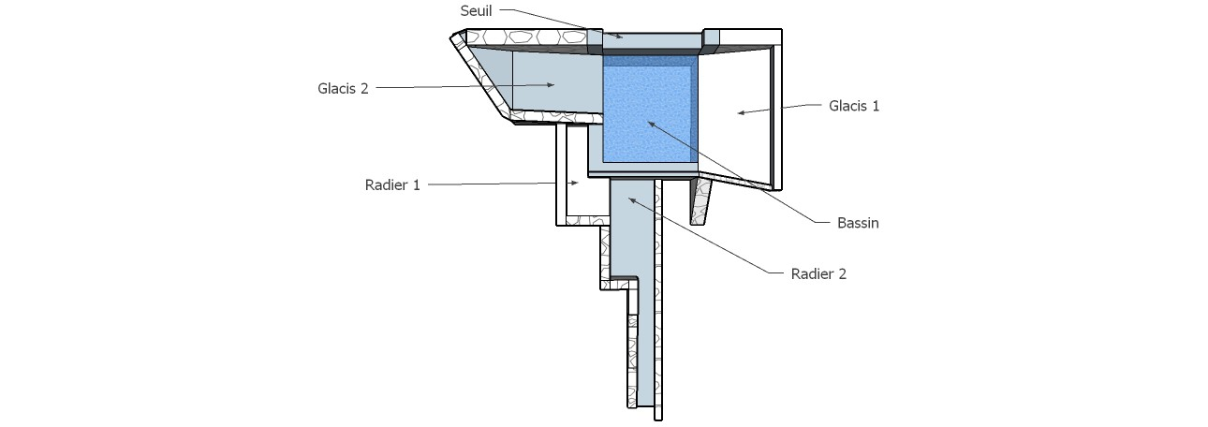
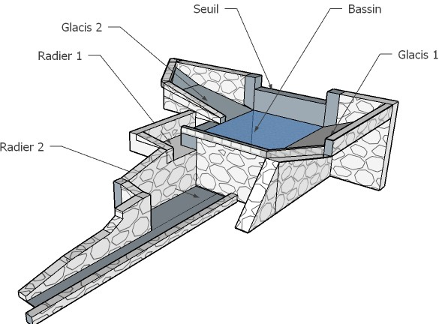
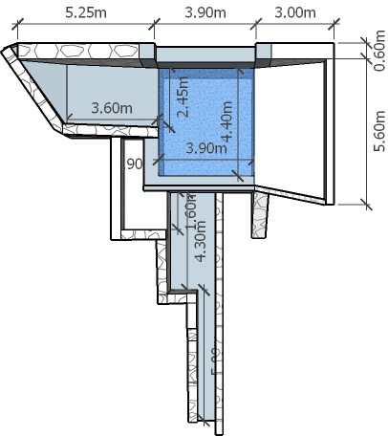
V.
PLANS SCHEMATIQUES
Vue de dessus
Vue Isométrique

Slide 46
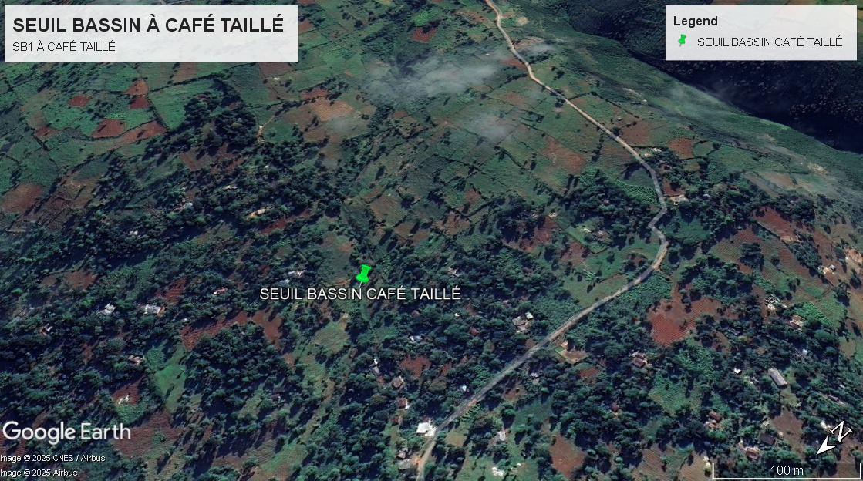

Slide 47
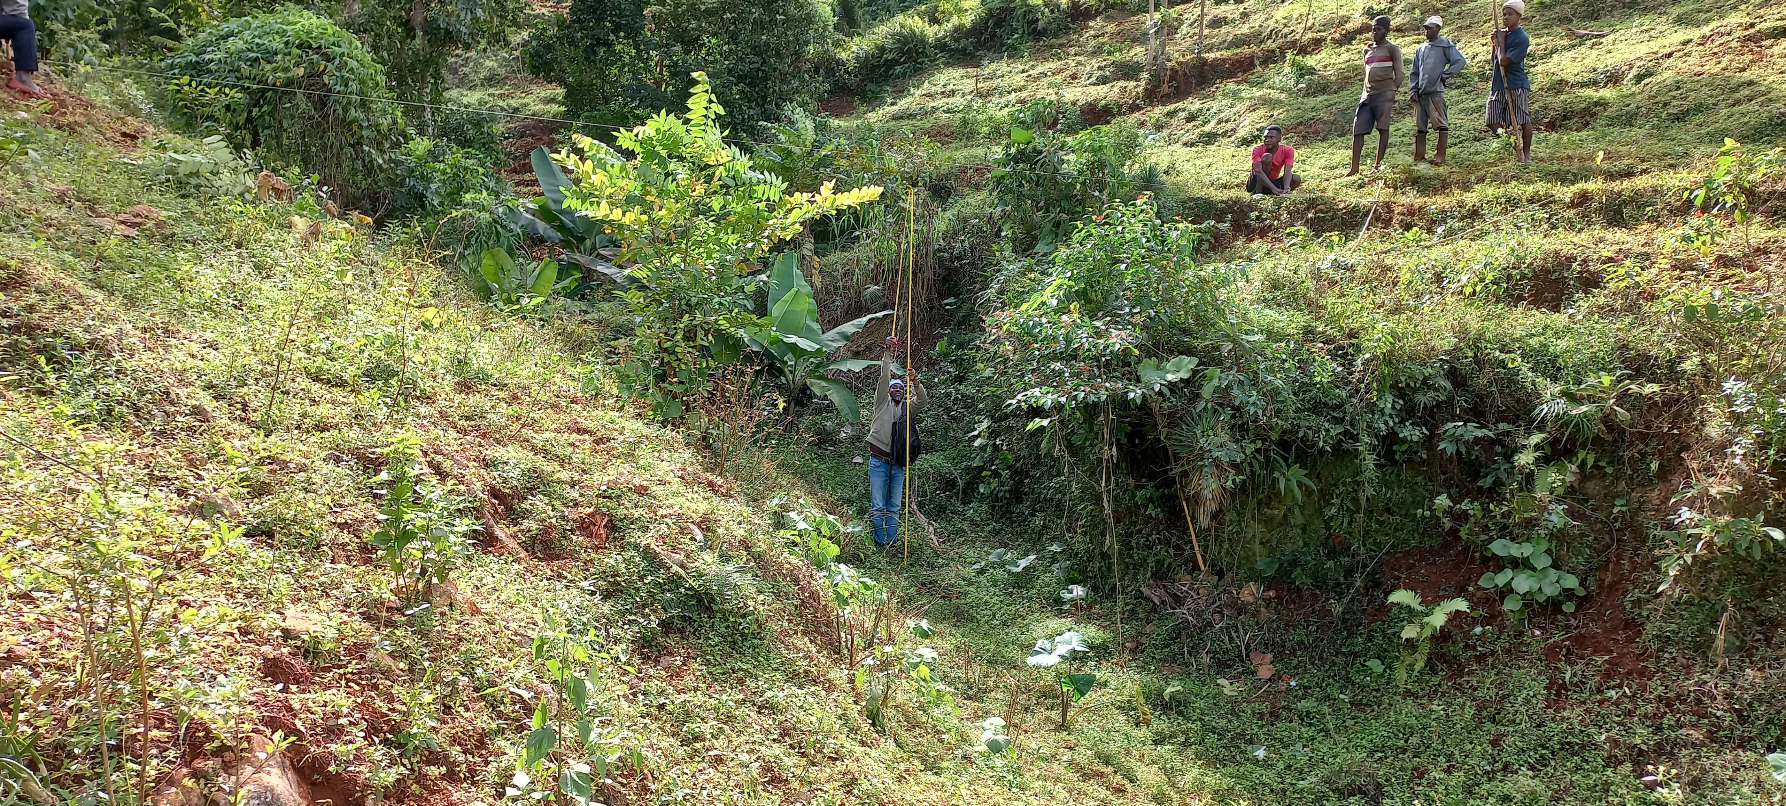
IMPLANTATION DU SEUIL BASSIN A CAFÉ TAILLE

Slide 48
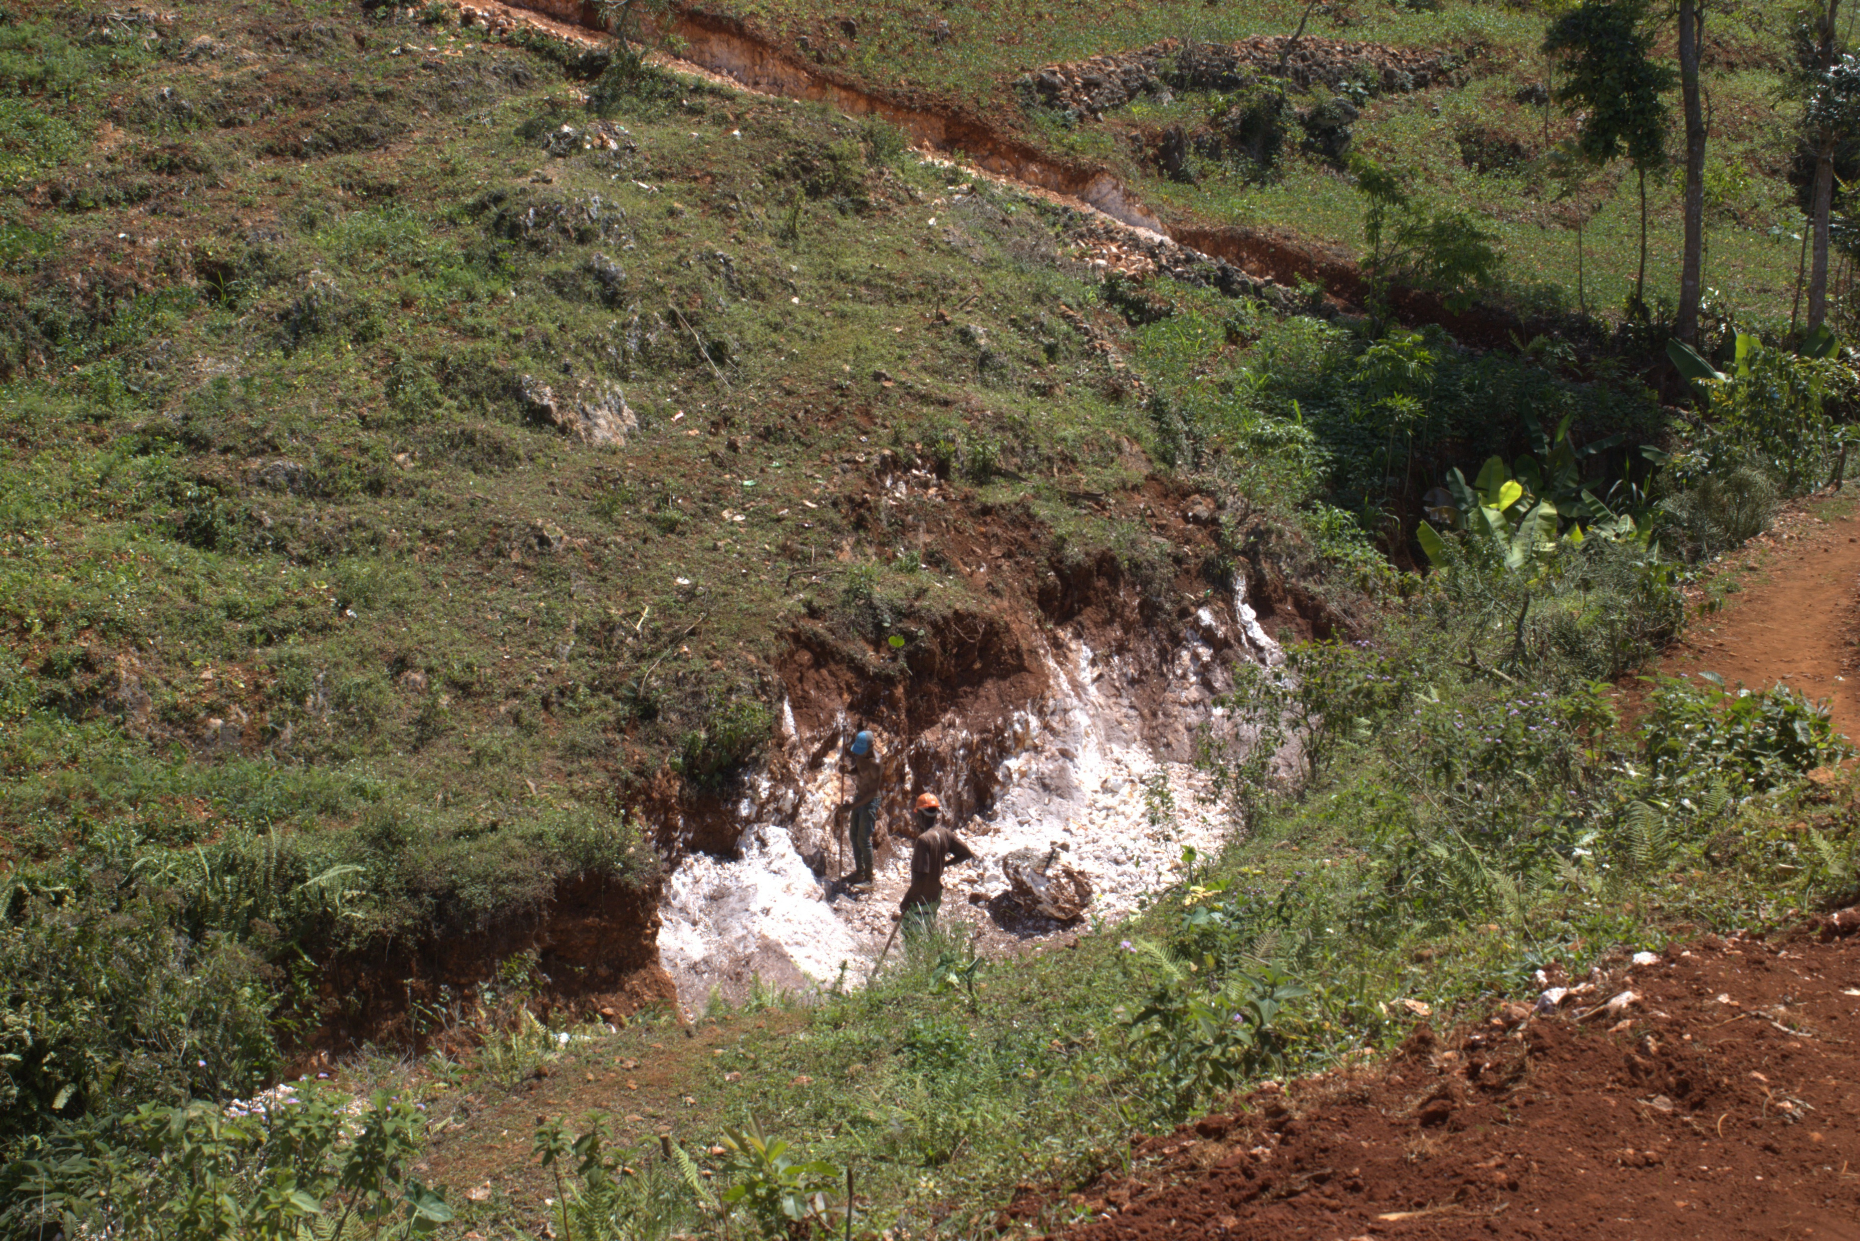
FOUILLE DU SEUIL BASSIN

Slide 49
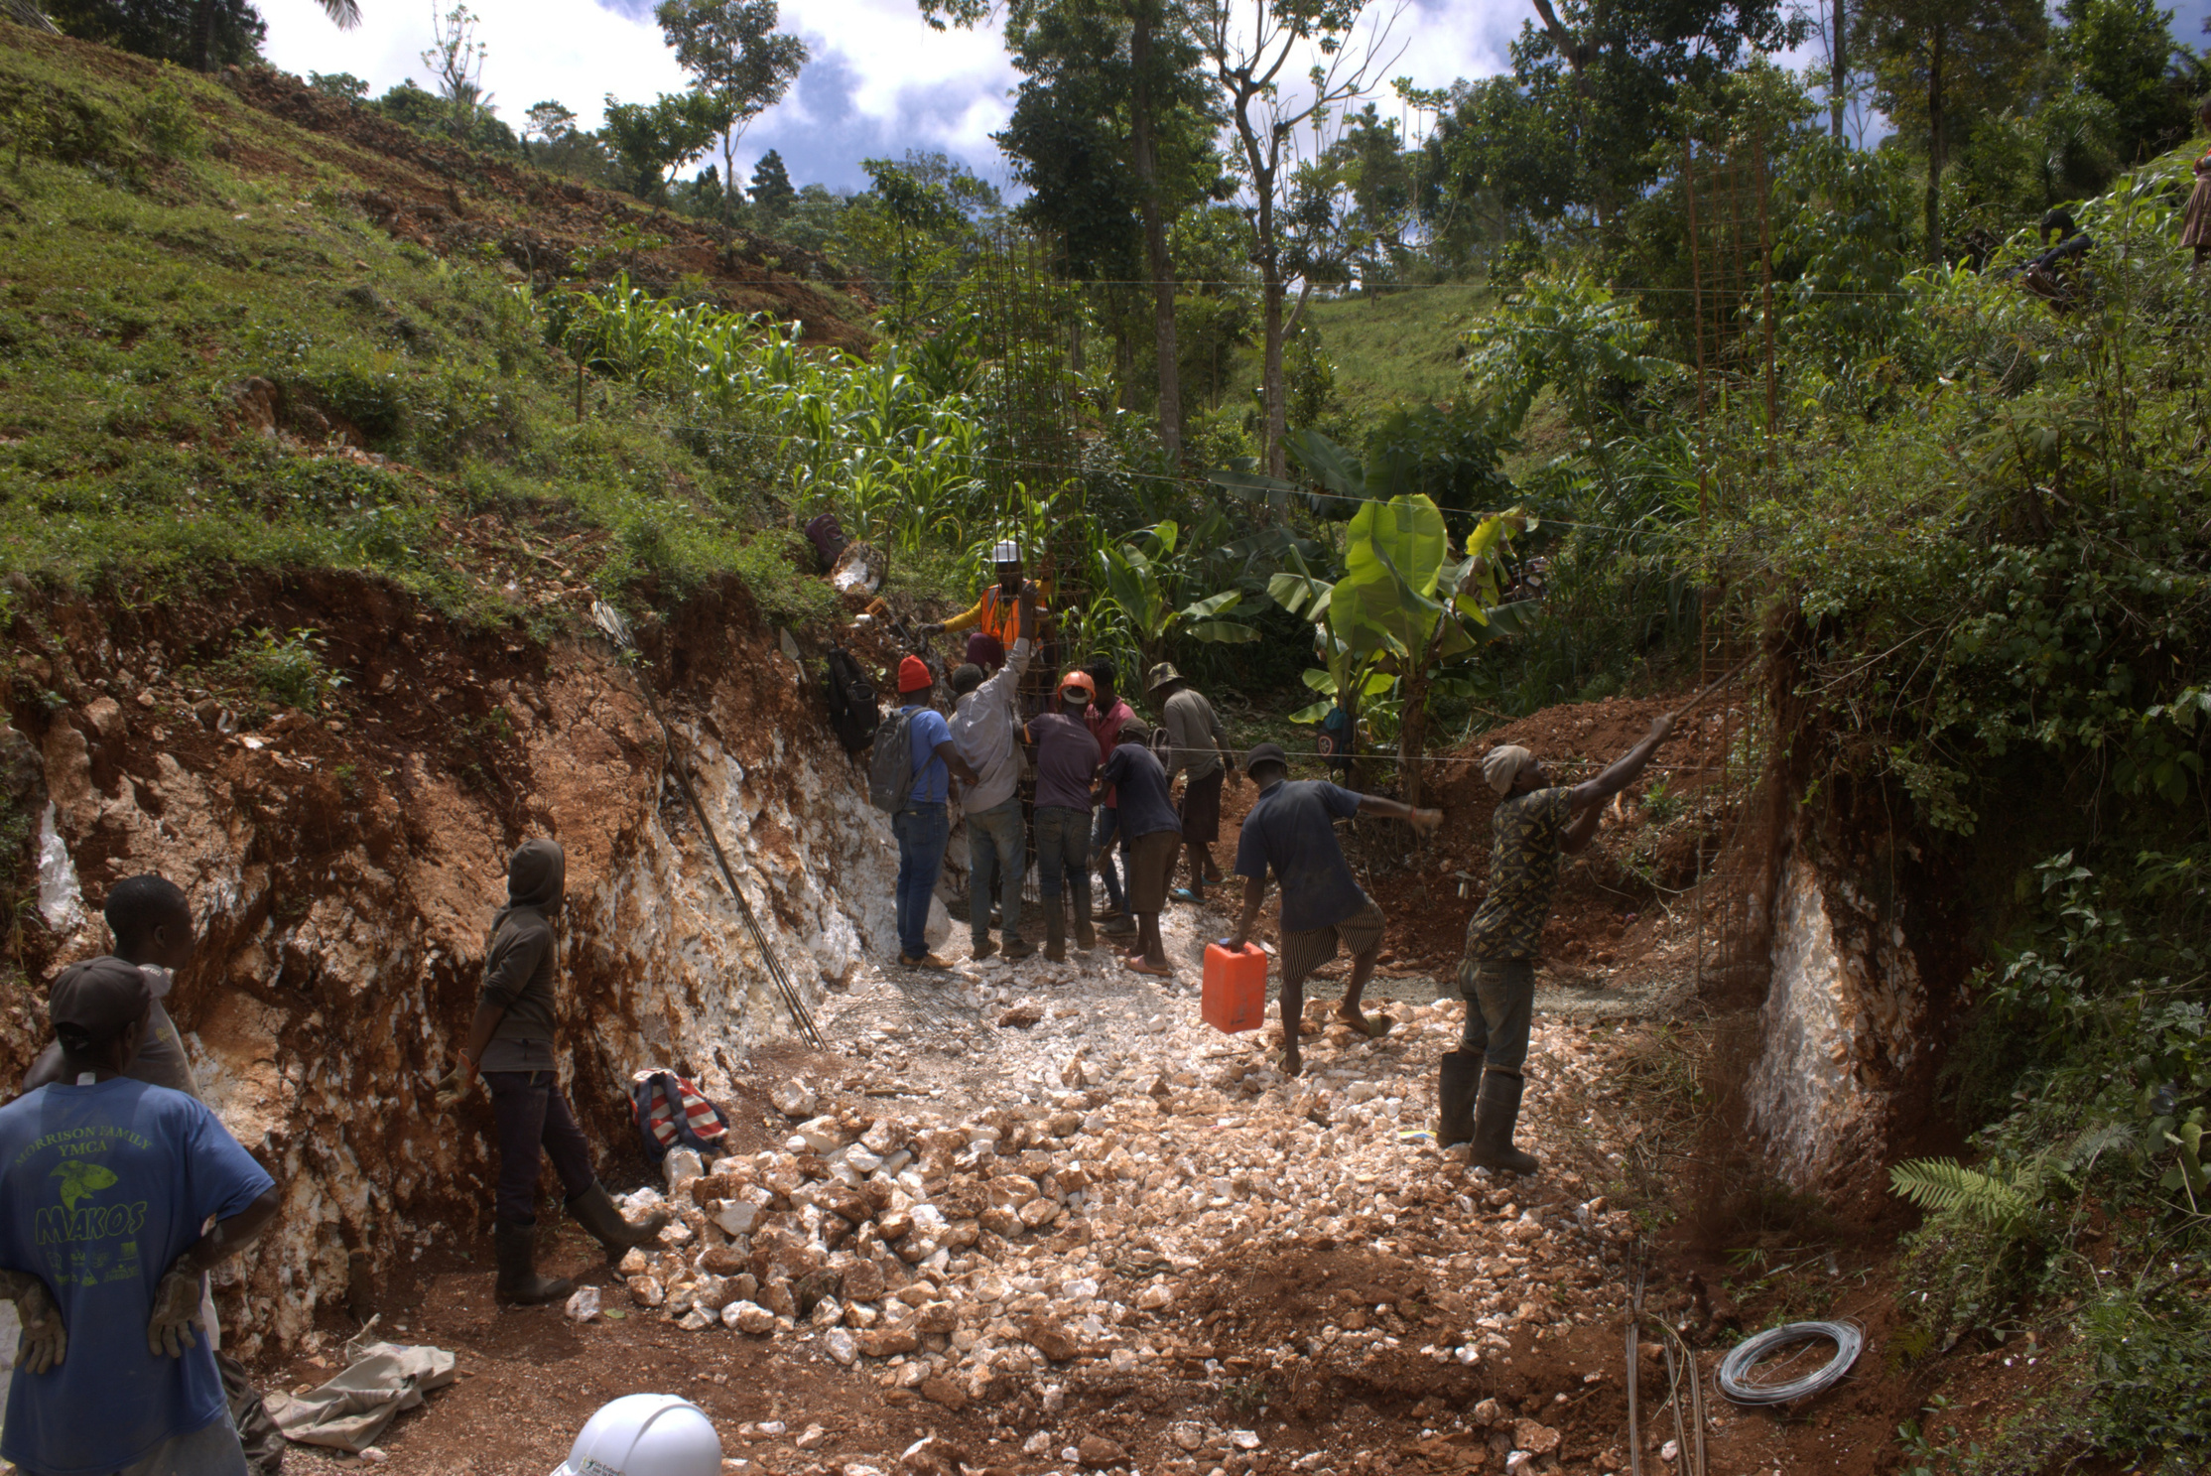
FIXATION DE POTEAUX

Slide 50
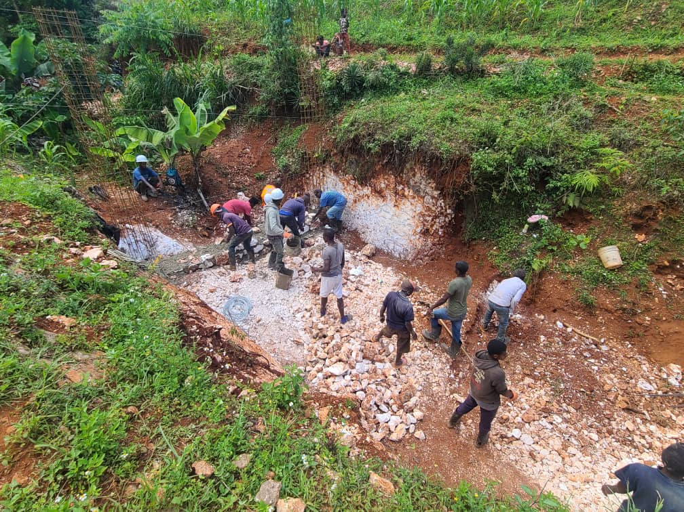
DEMARRAGE DE LA MAÇONNERIE DU SEUIL

Slide 51
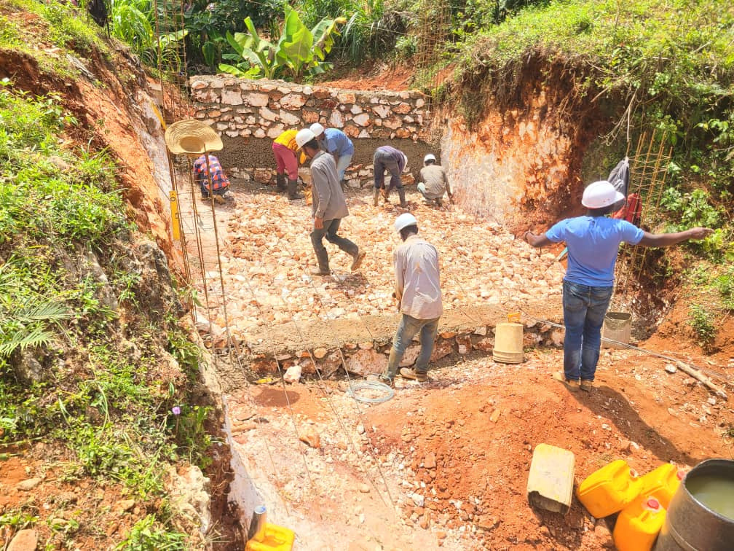
PREPARATION POUR LE BETONNAGE DU FOND DU BASSIN

Slide 52
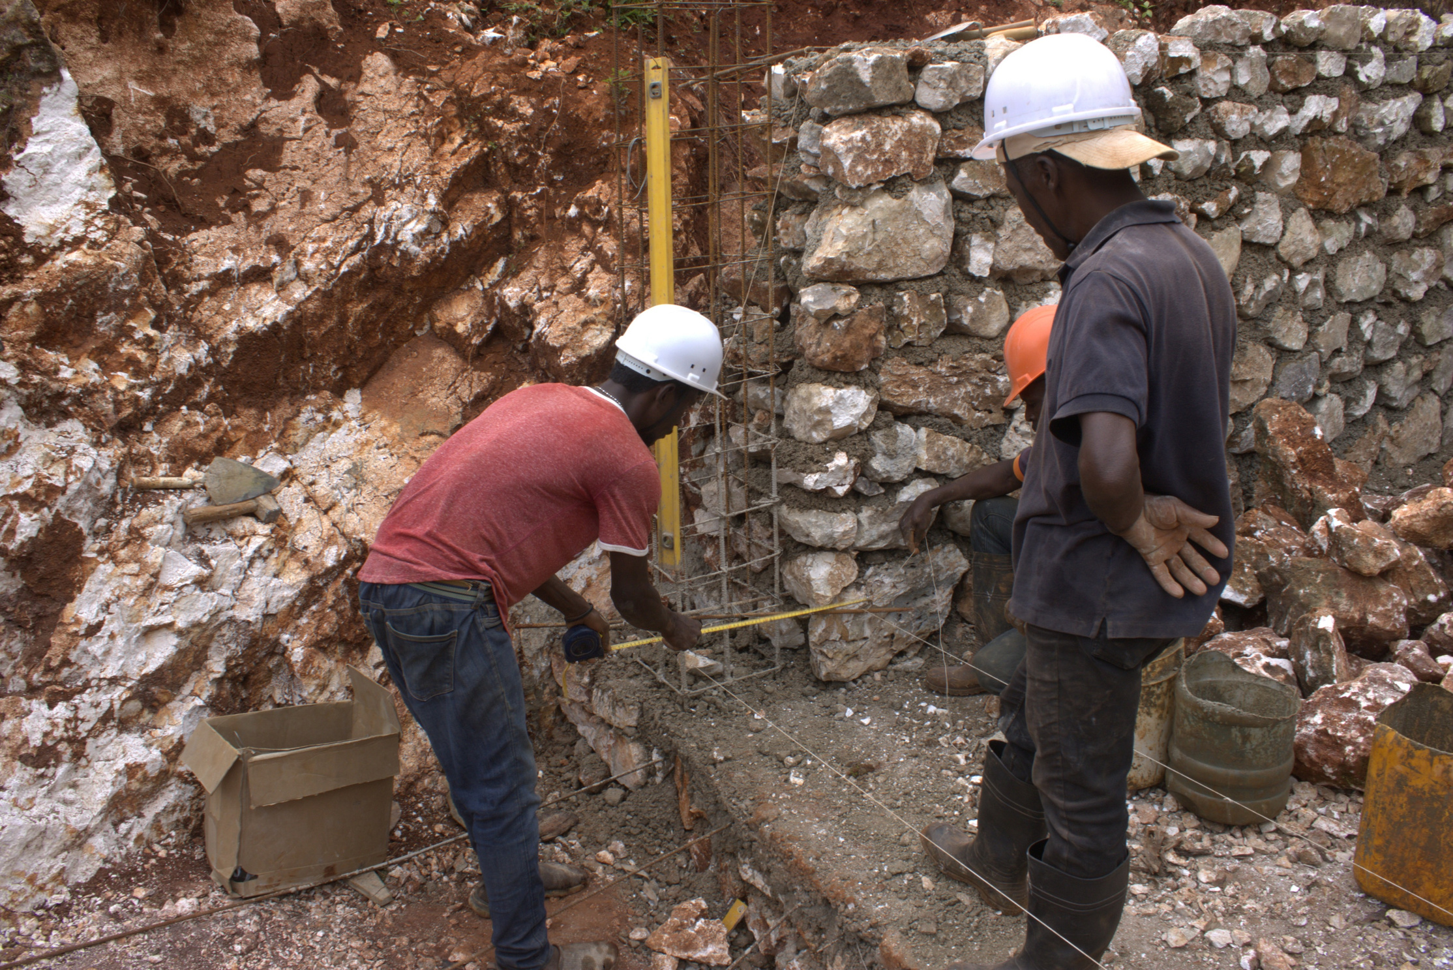
VERIFICATION DE MESURE DU MUR

Slide 53
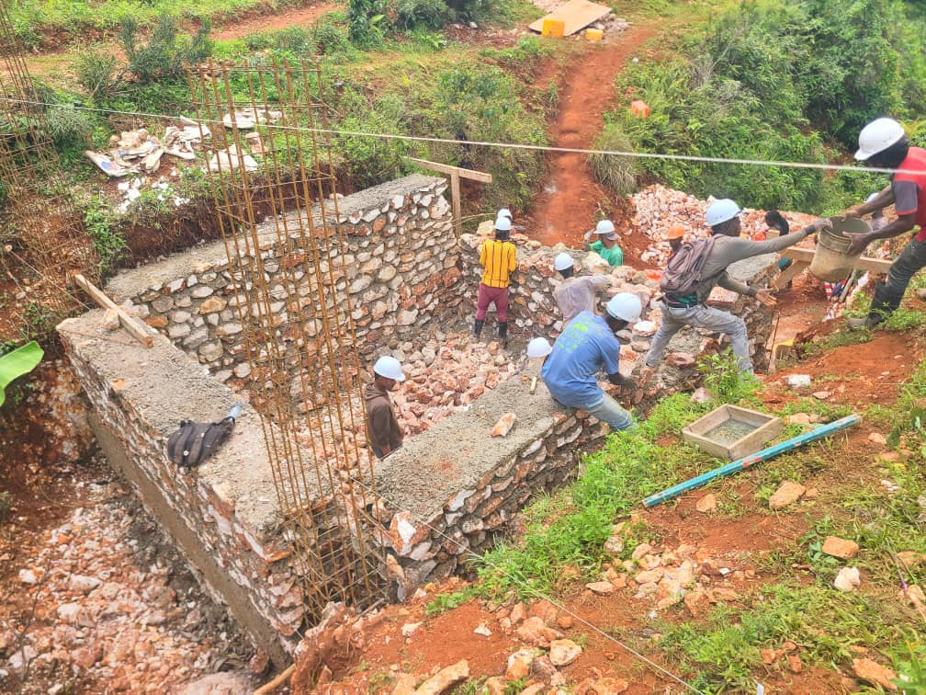
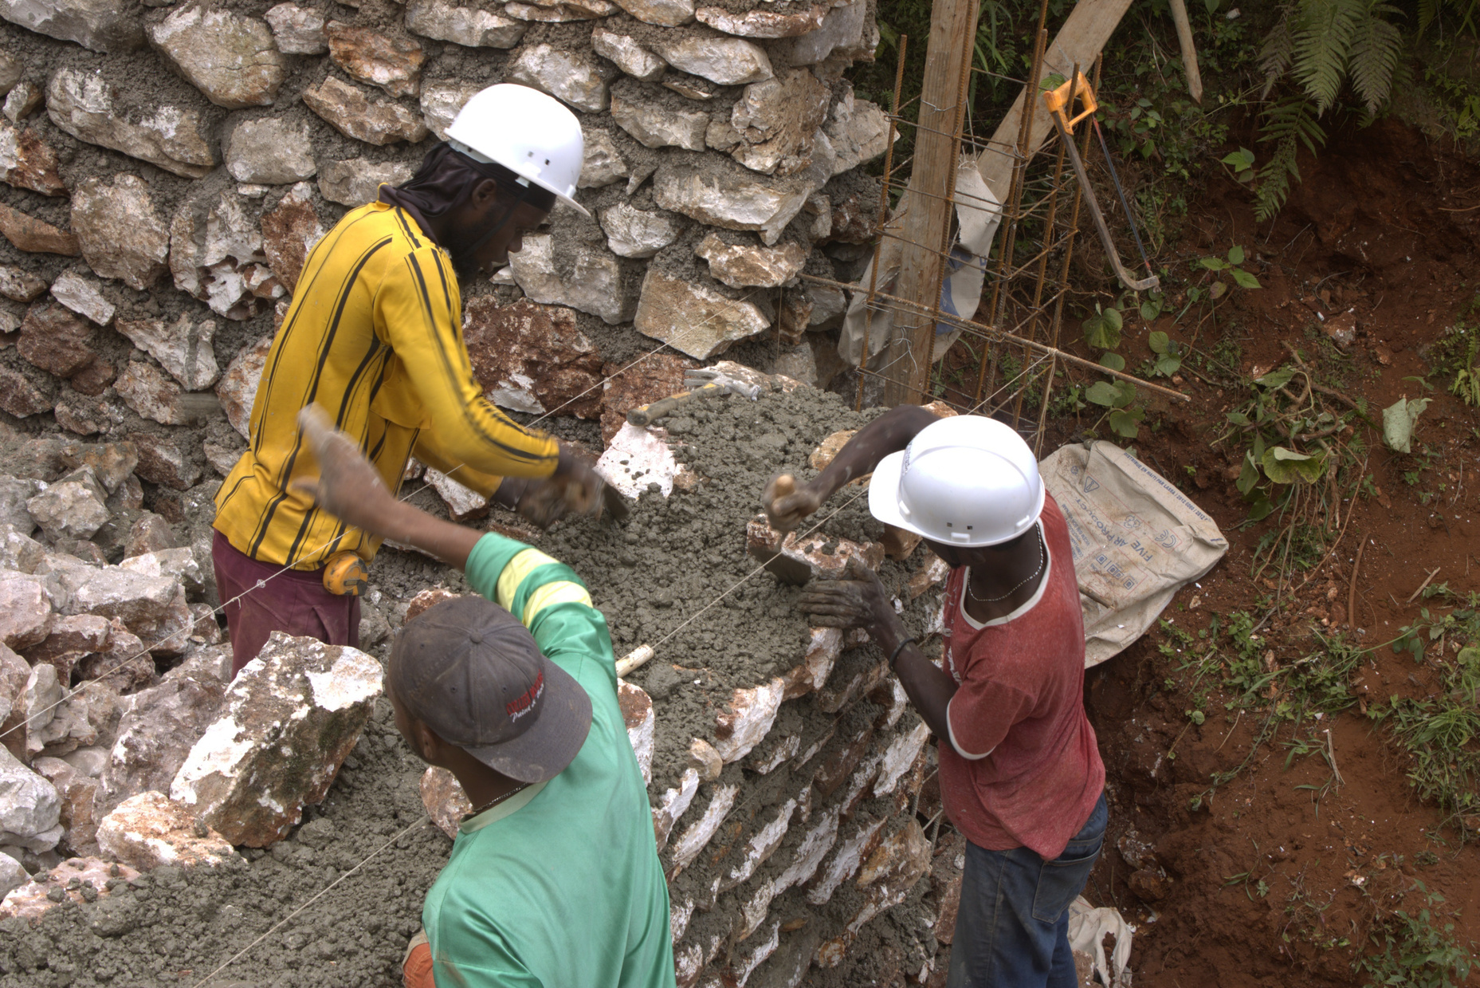
MAÇONNAGE DU MUR DU BASSIN

Slide 54

FERRAILLAGE DU CHAINAGE SUPERIEUR DU BASSIN

Slide 55

LE BOSS VERIFIE L’HORIZONTALITE DU MUR

Slide 56

CREPISSAGE INTERNE DU BASSIN

Slide 57

COFFRAGE DU DEVERSOIR

Slide 58

VERIFICATION DE LA LARGEUR DU COFFRAGE DU DEVERSOIR

Slide 59

Muret à côté du glacis
Glacis latéral facilitant le remplissage du bassin
Déversoir du seuil

Slide 60


Échelle graduée pour contrôler l’atterrissement en amont du barrage

Slide 61

Glacis latéral
Déversoir
Seuil
Bassin
Radier

Slide 62
Ouvrage terminé

